Slide 1
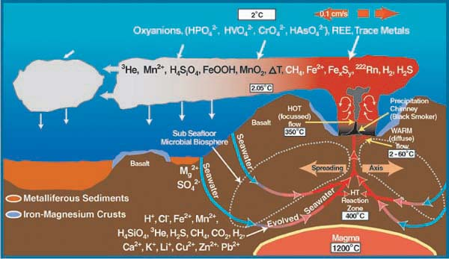
Geokemija vodenih otopina

Slide 2
Razmislite o slijedećim pitanjima i probajte ih odgovoriti nakon što prođete sav nastavni materijal
• Što znate o fizičko-kemijskim svojstvima vode
• Kako se opisuje sustav koji je u ravnoteži, s aspekta otapanja i precipitacije
• Što je to koncentracija a što aktivitet
• Kada će doći do otapanja i do precipitacije
• Kakva može biti konstanta topivosti s obzirom na zasićenost
• Što je to Produkt topivosti i zašto je taj koncept bitan u geologiji
• Što opisuje Efekt zajedničkog iona
• Gdje se u prirodi pojavljuje efekt zajedničkog iona
• Usporedite kongruentno i inkongruentno trošenje

Slide 3
većina geokemijskih reakcija odvija u vodenoj sredini tzv. geokemija vodenih otopina → predstavlja važan dio geokemije
Eng. Aquatic geochemistry
Kemijske reakcije opisujemo kemijskim jednadžbama u koje unosimo produkte i reaktante.
Cilj je dati teoretski okvir kemijskog ponašanja bitnih rezervora na Zemlji, s naglaskom na hidrosferu i litosferu
Voda glavni agens erozije i transporta materijala, bez obzira radi li se o kemijskom ili mehaničkom trošenju
Oceani imaju bitnu ulogu (mnogostruku) – predstavljaju sedimentacijski bazen, ali i rezervoar mnogih, geološki bitnih spojeva te imaju ulogu i u modificiranju i/ili održavanju klime

Slide 4
FIZIČKO-KEMIJSKA SVOJSTVA VODE
Voda postoji u tri agregatna stanja: tekućem, krutom (led) i plinovitom (vodena para).
Točka taljenja: 0 °C (pri normalnom atmosferskom tlaku, 1 atm).
Točka vrelišta: 100 °C (pri 1 atm). Zbog vodikovih veza, voda ima relativno visoku točku vrelišta u usporedbi s drugim sličnim molekulama.
Gustoća vode iznosi približno 1 g/cm³ pri 4 °C. No, zanimljivo je da se pri hlađenju ispod 4 °C voda počinje širiti i postaje manje gusta, što je anomalija vode. Zbog toga led pluta na vodi jer je led manje gust (0.917 g/cm³).
Ima vrlo visoku površinsku napetost zbog vodikovih veza, što omogućava nekim insektima hodanje po vodi i stvaranje kapljica.
ima izuzetno visok specifični toplinski kapacitet (4.18 J/g°C), što znači da može apsorbirati veliku količinu topline bez značajnog povećanja temperature. Ovo svojstvo pomaže stabilizirati klimu na Zemlji.
Toplina isparavanja je također visoka (približno 2260 J/g), što znači da je potrebno puno energije da se voda iz tekućeg stanja pretvori u plinovito. Ovaj proces je ključan za hlađenje tijela kroz znojenje i u klimatskim procesima.
.……………………………………..
Notes:
+ONAJ EFEKT VODE

Slide 5
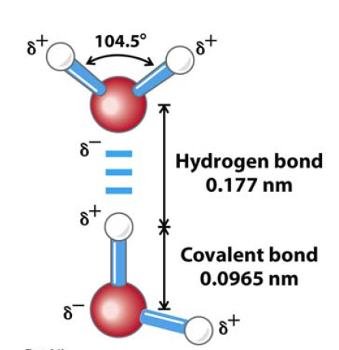
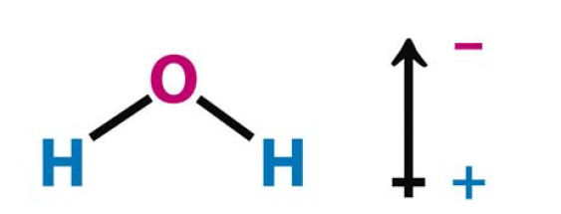
VODA → polarna molekula
Kisikov atom je djelomično negativno nabijen dok je vodikov djelomično pozitivno nabijen.
Molekule vode se povezuju preko vodikovih veza
-> suprotni naboji dviju molekula se spajaju.
Voda dobro otapa polarne tvari (hidrofilne) – s njima može tvoriti vodikove veze; dok se nepolarne tvari (hidrofobne) slabo otapaju ( ne mogu tvoriti vodikove veze vodom).
Vodikove veze su slabije (i dulje) od kovalentnih veza-
E disocijacije VV je 23 kJ/mol; a KV (O-H veza) 470 kJ/mol.

Slide 6
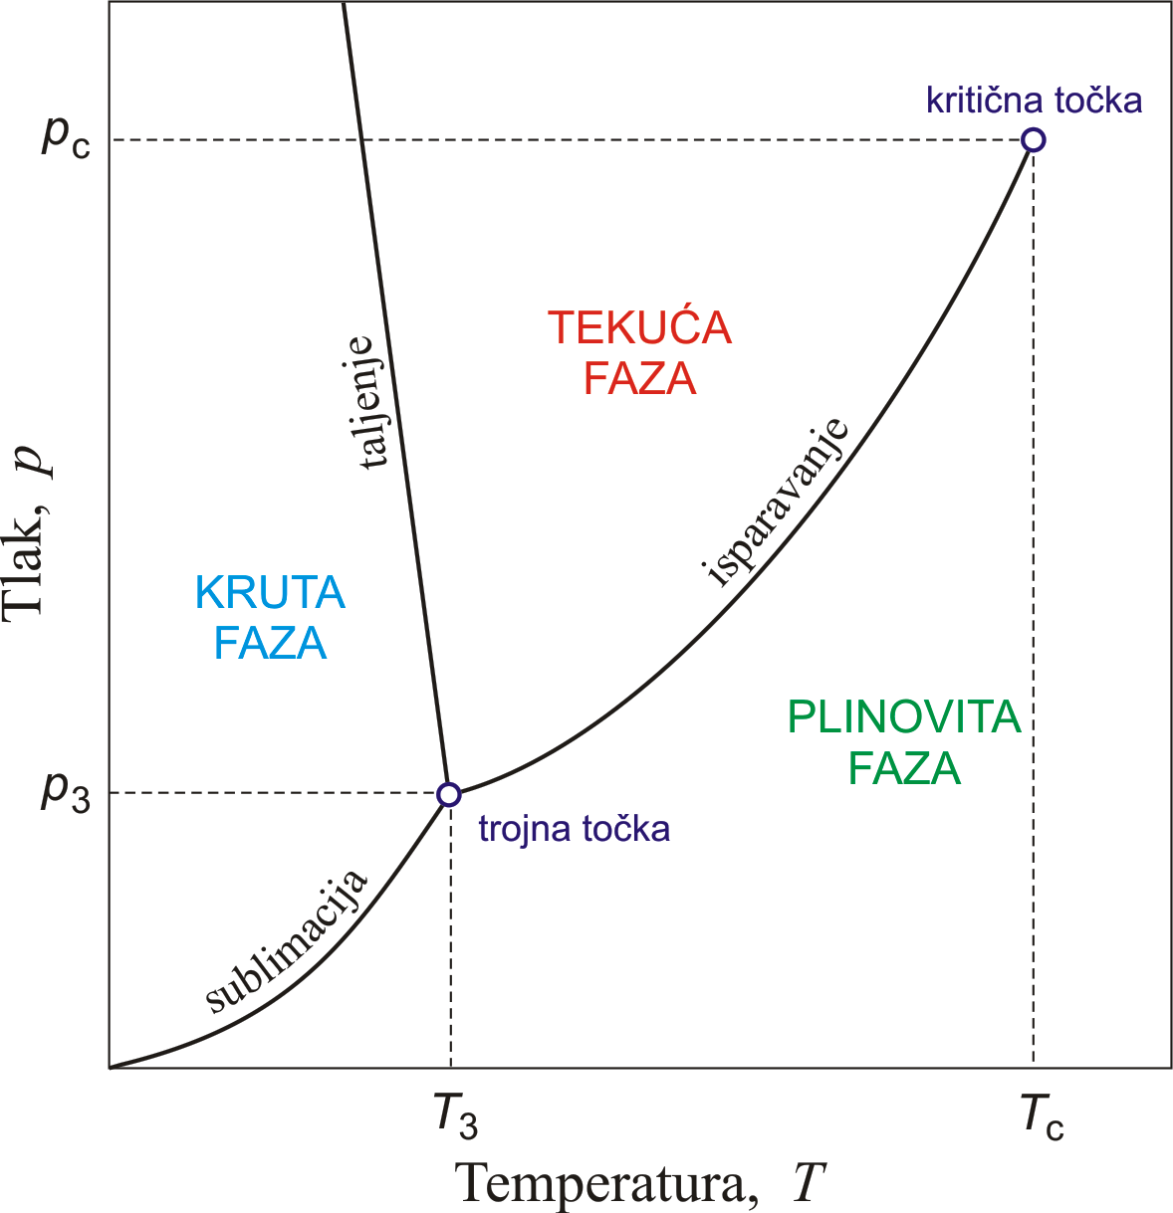
Fazni dijagram

Slide 7
Kemijske reakcije i ravnoteža
Kod razmatranja vodenih otopina bitno je otapalo (eng. Solvent) i otopljena tvar (eng. Solute)
Može li u jednoj otopini biti više otopljenih tvari
DA, morska voda je dobar primjer

Slide 8
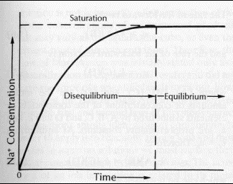
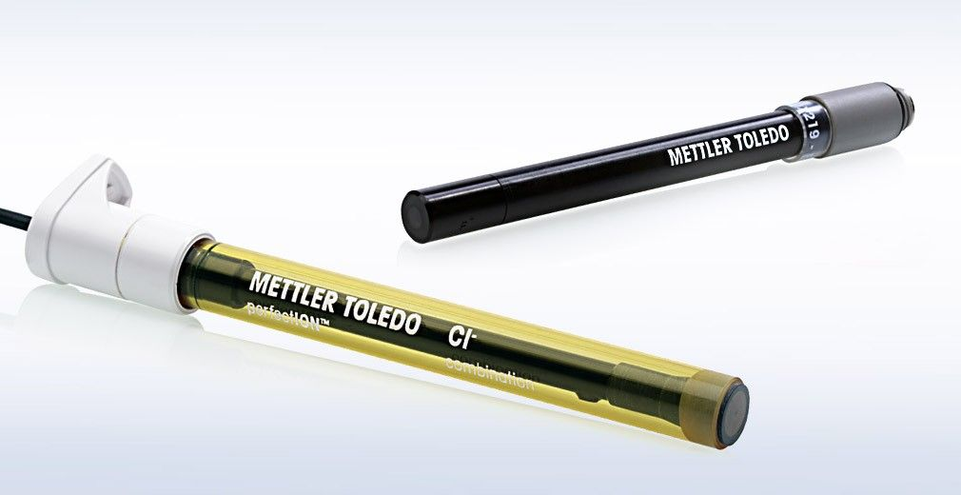
Razmotrimo što se događa kada u vodu dodajemo kuhinjsku sol
NaCl → Na⁺ + Cl⁻
reaktant produkti
Na⁺ + Cl⁻ → NaCl
NaCl ↔ Na⁺ + Cl⁻
Ion-selektivna elektroda
Izvor: Faure, Geochemistry
Notes:
Razmotrimo
Kemijsku reakciju možemo promatrati pri otapanju halita (NaCl) u čistoj vodi, pri standardnim uvjetima. U posudu postavimo ion-selektivnu elektrodu koja kontinuirano bilježi koncentraciju Na⁺-iona.
Halit dodajemo postupno, uz konstantno miješanje. Pri tome se NaCl disocira na Na i Cl ione, odnosno koncentracija Na u otopini raste. Ipak, nakon dodane određene količine NaCl (37 g soli na 100 g otapala) koncentracija Na neće više rasti bez obzira na dodanu količinu soli. Trenutak u kojem „prestaje“ otapanje soli je trenutak u kojem otopina postaje zasićena. Otapanje ne prestaje već se brzina precipitacije izjednačila s brzinom otapanja tj. nastupila je ravnoteža

Slide 9
Kako bi se postigla ravnoteža, ekvilibrijum, reaktanti se troše i nastaju produkti te se njihova količina mijenja s vremenom – može se proces dolaska u ravnotežu opisati kao „aktivni mod” reakcije
Nakon što je reakcija dosegla ravnotežno stanje postaje neaktivna → količine reaktanata i produkata po jedinici ili mase ili volumena vode su konstantne
Ukoliko se promjene uvjeti (p, T ili aktivitet neke komponente) reakcija će nastojati postići novu ravnotežu (re-ekvilibracija).
Le Chatelier (1888.) je opisao navedeno svojstvo kemijskih reakcija → po njemu nazivamo
Le Chatelierovim principom.

Slide 10
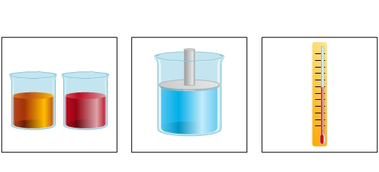
Promijene li se vanjski uvjeti sustava, koji se nalazi u ravnoteži, tada se ravnoteža pomiče u smjeru ponovnog uspostavljanja prvobitnih uvjeta
Kada se reakcija koja je u ekvilibrijumu poremeti dolazi do ponovnog uspostavljanja ravnoteže tako da sustav nastojati umanjiti tu promjenu
Intenzivne veličine mogu promijeniti stanje ravnoteže → Intenzivna svojstva su ona koja ne ovise o veličini sustava (temperatura, gustoća, napetost površine i dr.)
koncentracija
pritisak
temperatura
Notes:
https://www.youtube.com/watch?v=XmgRRmxS3is
Ekstenzivna svojstva su svojstva koja se mijenjaju promjenom količine tvari, npr. masa, volumen, dužina, naboj.

Slide 11
Razmotrimo situaciju:
PCl₃(g) + Cl₂(g) ↔ PCl₅ (g)
Ako dodamo Cl₂
Doći će do reakcije s PCl3 i nastati će PCl5 – reakcija ide u desno
Ako uklonimo dio PCl₃
Doći će do razlaganja PCl5 i nastati će PCl3 Cl2 – reakcija ide u lijevo
Reakcija ide u desno ako je reakciji u ekvilibrijumu dodan reaktant ili ako je uklonjen produkt
Reakcija ide u lijevo ako je reakciji u ekvilibrijumu uklonjen reaktant ili ako je dodan produkt
Notes:
Fosfor-3 –klorid
Fosfor-penta klorid

Slide 12
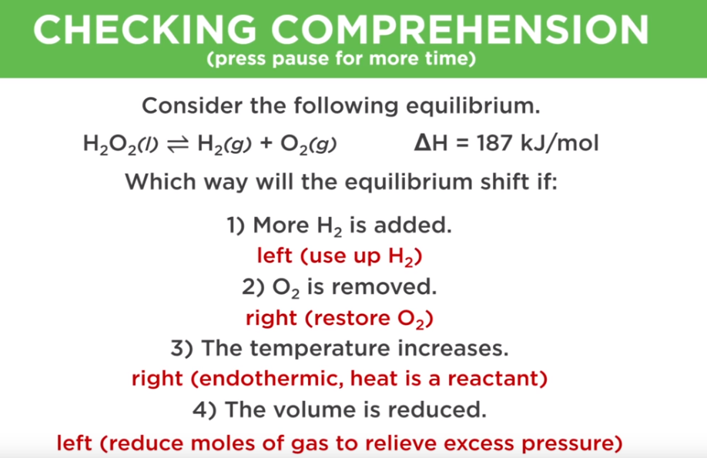
Zadatak za kolokvij
Notes:
https://www.youtube.com/watch?v=XmgRRmxS3is

Slide 13
Za reakciju A + B ⇋ C + D
brzina stvaranja produkata iznosi v₁ = k₁[A] [B]
brzina stvaranja reaktanata iznosi v₂ = k₂[C] [D]
gdje su [A], [B], [C] i [D] molarne količine (množine) komponenti A, B, C i D,
a k₁ i k₂ konstante proporcionalnosti.
Kada reakcija dosegne ravnotežu tada je brzina stvaranja produkata jednaka brzini stvaranja reaktanata:
v₁ = v₂ tj. k₁[A] [B] = k₂[C] [D]
K - Konstanta ravnoteže
Notes:
A i B su reaktanti
C i D su produkti
Množina (mol) - kasnije se uvodi molarna koncentracija i aktivitet (mol/dm3)

Slide 14
Reakcije općenito prikazujemo s aA + bB ↔ cC + dD
a, b, c, d – molarni koeficijenti komponenti (eksponenti) A, B, C i D u određenoj reakciji.
Notes:
K - Konstanta ravnoteže
A, B, C i D su molarne količine
Definirane su

Slide 15
AKTIVITET
U realnim otopinama koncentracije iona se treba zamijeniti aktivitetima.
Može se opisati i kao efektivna koncentracija
Aktivitet je jednak umnošku koeficijenta aktiviteta (γ) i molarne koncentracije (c).
Koeficijent aktiviteta, γ, je bezdimenzionalni broj i on korigira vrijednost molarne koncentracije zbog interakcije i interferencije drugih iona prisutnih u realnim otopinama. Njegova vrijednost je uglavnom manja od 1, što ukazuje da je aktivitet manji od stvarne i izmjerene koncentracije
a = γ×c
Notes:
gama

Slide 16
Koeficijent aktiviteta (activity coefficient)
Koeficijent aktiviteta uspostavlja vezu između aktiviteta i koncentracije.
Ovisi o:
    Ionskoj jakosti otopine
    Veličini iona
    Naboju iona
    Ionskoj pokretljivosti

Slide 17
Ako sada razmotrimo izraz za konstantu ravnoteže (K) (Zakon mase)
U zagradama [ ] aktiviteti
Kod jako razrijeđenih otopina i kod vrijednosti γ=1 razlika između aktiviteta i koncentracije je zanemariva
Pošto je aktivitet bezdimenzionalni broj → aktivitet ista mjerna jedinica kao i koncentracija
Mjerna jedinica konstante ravnoteže različita je za različite reakcije, a ovisi o stehiometrijskim koeficijentima reaktanata i produkata reakcije
Notes:
Mjerna jedinica konstante ravnoteže ?
Mjerna jedinica za koncentracijsku konstantu ravnoteže redovito je neka potencija jedinice za koncentraciju (mol/L). Koja (uključujući tu i nultu), ovisi o broju i rasporedu sudionikâ reakcije
Naziv “law of mass action” je povijesni – potječe iz vremena kad se mislilo da brzina ovisi o „masi reagensa“ koja sudjeluje u reakciji.
Danas znamo da se zapravo radi o broju čestica u volumenu (dakle koncentraciji), ali naziv je ostao.
Dakle: “Zakon masa” zapravo znači “zakon djelovanja koncentracija”.
To je ono što zovemo konstanta produkta topljivosti (Ksp) — poseban slučaj zakona mase za otapanje čvrste tvari u vodi.

Slide 18
Reakcija koja nije u ravnoteži CaCO3 + HCl → zašto nije u ravnoteži?
CaCO3 (s) + 2 HCl (aq) → Ca²⁺ (aq) + 2Cl⁻ + H₂O (l) + CO₂ (g)
Na ovoj reakciji se temelji kalcimetrija!
Notes:
Zašto je ovo prikaz reakcije koja nije u ravnotezi i koja neće doseći ekvilibrijum
Zato što u reakciji nastaje plin co2 koji isplinjava i napušta reakciju, što dovodi do ovakve reakcije.
U reakcij se vežu ioni Ca2+ i Cl- → nastaje CaCl2 → ovo je reakcija koja se događa u kalcimetriji

Slide 19
Kvantitativan sastav otopine može se izraziti:
koncentracijom (množinska, masena i volumenska)
udjelom (množinski, maseni i volumenski)
omjerom (množinski, maseni i volumenski)
molalitetom [mol/kg]
Što je molaritet?
Starinski naziv za množinsku koncentraciju –
c = n/V [mol/dm³] ili [M]
Notes:
MOLalitet
(b) komponente A jednak je omjeru množine otopljene tvari A
i mase otapala. Jedinica molaliteta je mol kg⁻¹.
Dakle, molalitet mjeri količinu otopljene tvari po masi otapala, dok molni udio mjeri udio neke komponente u ukupnoj smjesi.
Broj molova otopljene tvari u 1 kg otapala

Slide 20
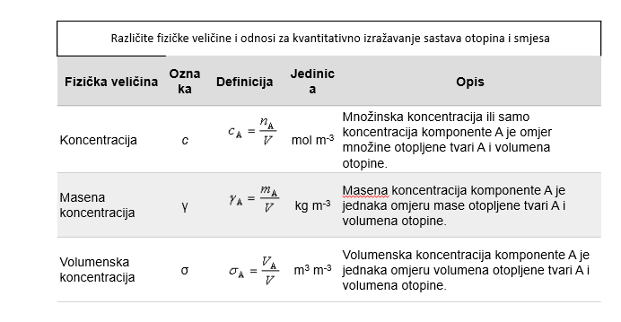



Različite fizičke veličine i odnosi za kvantitativno izražavanje sastava otopina i smjesa
Fizička veličina | Oznaka | Definicija | Jedinica | Opis
Koncentracija | c |  | mol m⁻³ | Množinska koncentracija ili samo koncentracija komponente A je omjer množine otopljene tvari A i volumena otopine.
Masena koncentracija | γ |  | kg m⁻³ | Masena koncentracija komponente A je jednaka omjeru mase otopljene tvari A i volumena otopine.
Volumenska koncentracija | σ |  | m³ m⁻³ | Volumenska koncentracija komponente A je jednaka omjeru volumena otopljene tvari A i volumena otopine.
MOLARITET →
M
mol dm⁻³
Pruzeto: Generalic, Eni. "Kvantitativno izražavanje sastava smjesa i otopina."

Slide 21
MOLALITET
(b) komponente A jednak je omjeru množine otopljene tvari A
i mase otapala. Jedinica molaliteta je mol kg⁻¹.
Broj molova otopljene tvari u 1 kg otapala,
mjeri količinu otopljene tvari po masi otapala.

Slide 22
MOLARITET veličina koja je vezana na volumen
MOLALITET se veže uz težinu (masu) otapala
mol dm⁻³
M
mol kg⁻¹
Što koristiti molaritet ili molalitet? Zašto?
Molaritet ovisi o temperaturi (volumen vode se mijenja s temperaturom) → prednost molalitetu

Slide 23
Kod kemijskih reakcija između krutina (minerala) i otopina te uspostavljanja ekvilibrijuma između iona krutine i otopine primjenjuje se zakon masa koji podrazumijeva :
Aktivitet iona i molekula izražavamo preko množine u odnosu na masu otapala (molalitet) ili volumen otopine (molaritet)
Aktivitet čistih krutina i vode iznosi jedan (1)
Koncentracija plinova izražava se u vidu parcijalnog pritiska (jednostavnije je izmjeriti pritisak nego odrediti broj atoma ili molekula plina u nekom volumenu)
Ukoliko nije drugačije naznačeno, smatra se da se reakcija odvija pri standardnim uvjetima (25°C, 1 atm)

Slide 24
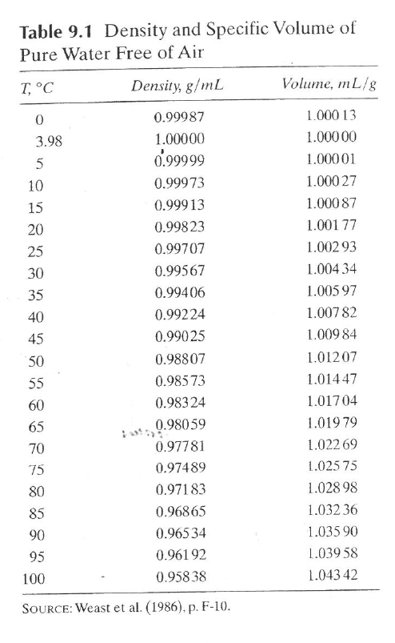

Razmisli!
Kako temperatura utječe na koncentraciju iona u otopini? Usporedi za 0 °C i 100 °C.
Što se događa s koncentracijom iona?
Kako se izračunava gustoća?
Notes:
Pogledajmo V pri 0 i 100 C, došlo je do promjene u volumenu
Za 4,3%
Razlika 1,0432-1,00013= 0,04307
Računamo postotak od temp 0, s obzirom na razliku 0.04307/1.00013=4,3%
Str 114 i 128 zadatak
Pri većoj temperaturi imamo veći volumen - bit će manja koncentracija

Slide 25
Izračunaj za koliki postotak se promjeni volumen vode pri 0°C i 100°C?
0°C
4,3284 %
0°C
Notes:
Pogledajmo V pri 0 i 100 C, došlo je do promjene u volumenu
Za 4,3%
Razlika 1,0432-1,00013= 0,04307
Računamo postotak od temp 0, s obzirom na razliku 0.04307/1.00013=4,3%
Pri većoj temperaturi imamo veći volumen - bit će manja koncentracija

Slide 26
Zadatak
Koncentracija iona u otopini pri 25°C je 5 x 10⁻² mol/L.
Kolika je koncentracija iona u istoj otopini pri 45 ° C.
Koristi podatke iz tablice.
Podsjeti se: c=n/V
Notes:
MoLaritet mol/L

Slide 27
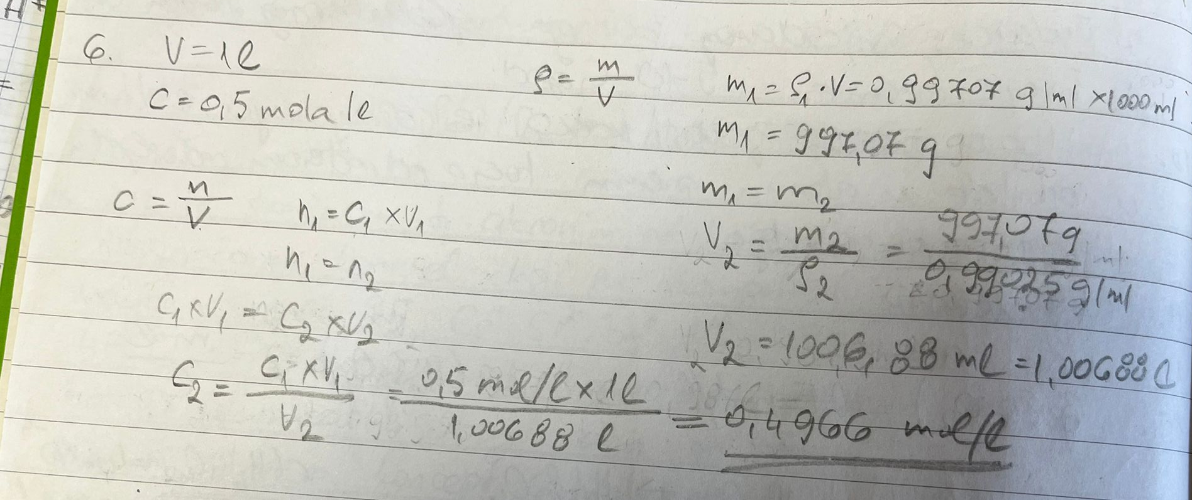
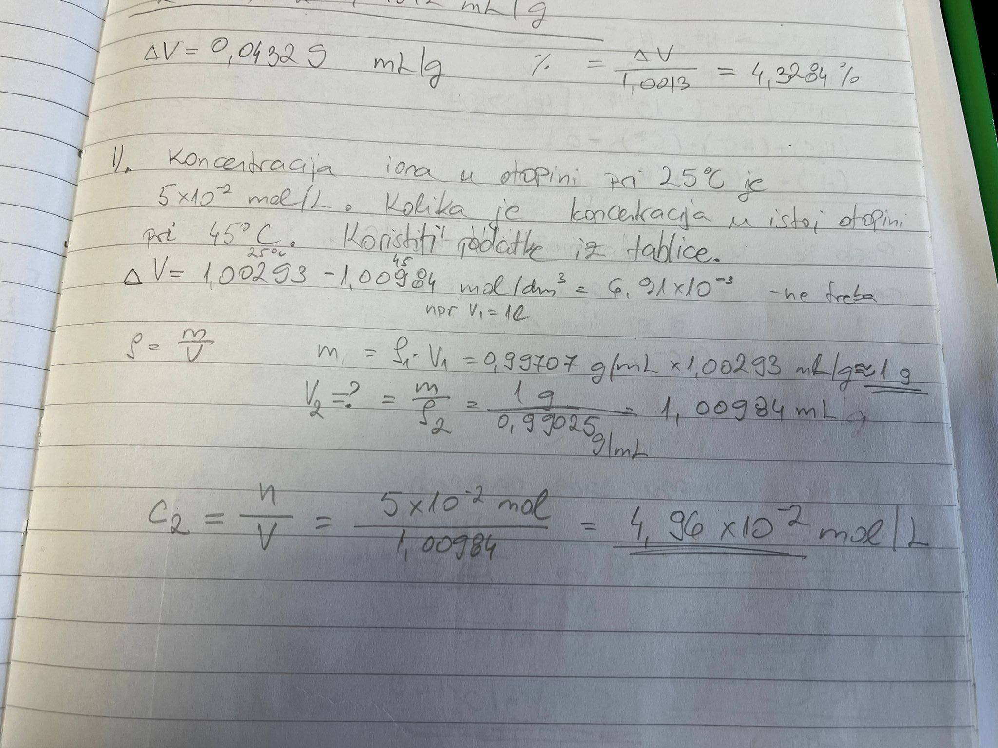

Slide 28
….ponavljanje….
ppm (part per million) | = | mg/kg, ug/g, ng/mg, pg/ug, mg/L, ug/mL, ng/uL
ppb (part per billion) | = | ug/kg, ng/g, pg/mg, ug/L, ng/mL, pg/uL
ppt (part per trillion) | = | ng/kg, pg/g, fg/mg, ng/L, pg/mL, fg/uL
1 ppm = 1000 ppb |  | 1 ppb = 0.001 ppm

Slide 29

Otapanje i taloženje (precipitacija)
Konstanta produkta topivosti
Otapanje tvari AB se može opisati reakcijom
Ako je aktivitet čvrste faze AB=1, onda se izraz za konstantu
ravnoteže reducira u izraz za produkt topivosti K_{sp} ili K_{PT}
K_{PT}= [A⁺][B⁻]
solubility product constant
Notes:
Voditi računa i u molarnim koeficijentima komponenti koji onda predstavljaju eksponent

Slide 30
Konstanta produkta topljivosti (K_{PT}) umnožak je ravnotežnih aktiviteta iona teško topljive soli (minerala) podignutih na potenciju svog stehiometrijskog faktora u ravnotežnoj jednadžbi.
Što je vrijednost konstante produkta topljivosti manja, to je manja topljivost te soli (spoja/minerala…)
Notes:
Npr veliki broj ukazuje da je umnožak velik što je rezultat veće količine prisutnih iona

Slide 31

Produkt topljivosti (K_{pt})
To je reakcija gdje se uspostavlja ravnoteža između čvrste faze i zasićene otopine.
Produkt topljivosti (K_{pt}) je umnožak ravnotežnih koncentracija slobodnih iona u zasićenoj otopini iznad teško topljivog taloga.
Što je brojčana vrijednost K_{pt} manja to je i topljivost niža odnosno niža je koncentracija iona u otopini iznad taloga.
AgCl ↔ Ag⁺ + Cl⁻
K_{pt} = [Ag⁺][Cl⁻]

Slide 32
K_{PT} = [A⁺] [B⁻] ZASIĆENA OTOPINA
K_{PT} > [A⁺] [B⁻] OTAPANJE - NEZASIĆENA OTOPINA
K_{PT} < [A⁺] [B⁻] TALOŽENJE - PREZASIĆENA OTOPINA
Umnožak aktivnosti iona - Ion activity product (IAP) - opisuje stvarno stanje otopine u određenom trenutku

Slide 33
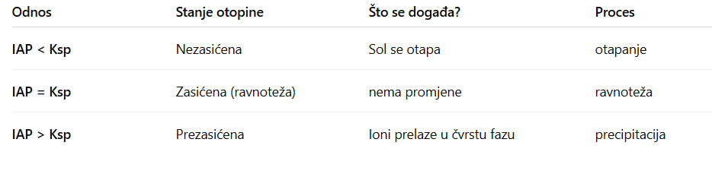
Ksp je “teoretski maksimum topljivosti”, a IAP (Ion Activity Product) pokazuje “gdje se sustav trenutačno nalazi”.
Njihov odnos otkriva smjer geokemijske reakcije.

Slide 34
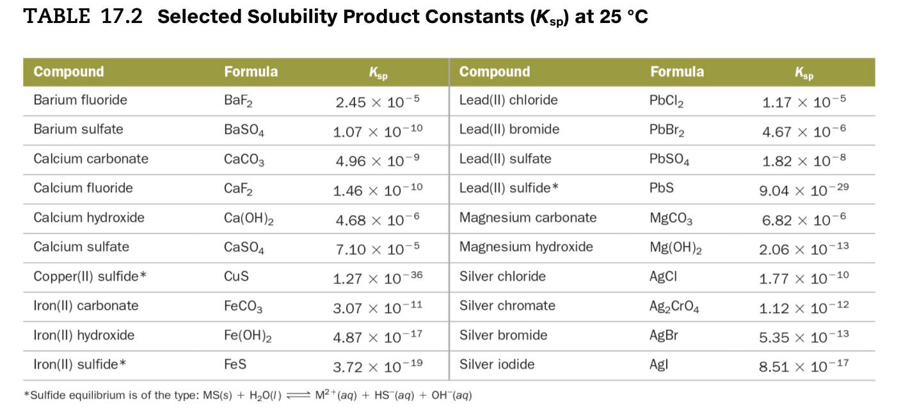

Slide 35
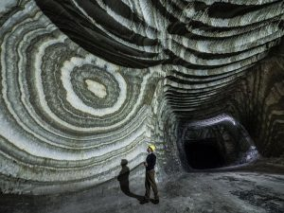
Realmonte Salt Mine
Sicilija
Izvor: http://www.geologypage.com/2016/05/the-realmonte-salt-mine-in-sicily.html

Slide 36
Geološki kontekst Realmonte Salt Mine (Sicilija)
Nalazi se kod Agrigenta (južna Sicilija).
Dio je formacije Gessoso-Solfifera, koja pripada poznatom geološkom događaju: Messinska kriza (~5,96 – 5,33 milijuna godina).
Tada je Sredozemno more gotovo presušilo jer se zatvorila veza s Atlantskim oceanom (Gibraltar), što je dovelo do ekstremne evaporacije.
Dominira fizičko-kemijska precipitacija iz morske vode uslijed isparavanja.
Mehanizam:
Zatvoreni bazeni (bez dotoka svježe vode, visoka temperatura, suha klima).
Isparavanje uzrokuje povećanje koncentracije iona (Na⁺, Cl⁻, Ca²⁺, SO₄²⁻, Mg²⁺).
Kad otopina postane prezasićena za određeni mineral, on precipitira.
Notes:
Realmonte i slične evaporitne formacije (u Španjolskoj, Alžiru, Egiptu, Libiji) daju ključne dokaze o:
promjenama klime i razine mora, izolaciji Sredozemlja, i evoluciji ionosne kemije morske vode.

Slide 37
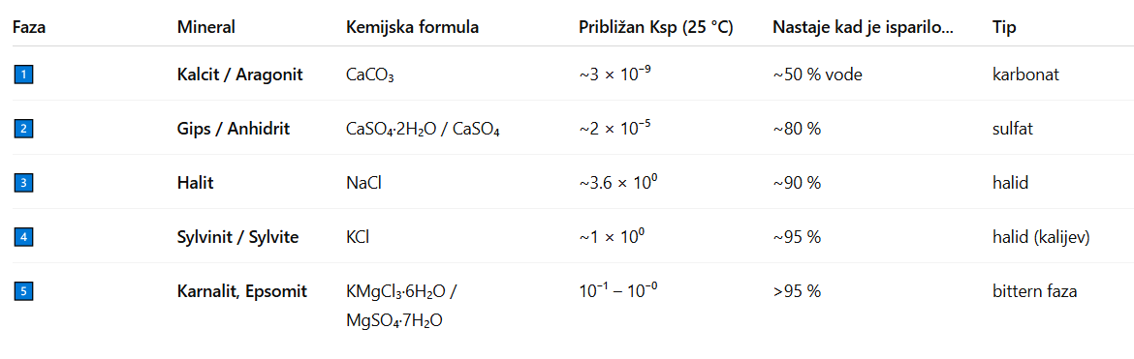
U isparavanju morske vode koncentracija iona stalno raste, pa se minerali počinju taložiti po redu rastuće topljivosti (Ksp) — od najmanje topljivih prema najtopljivijima

Slide 38
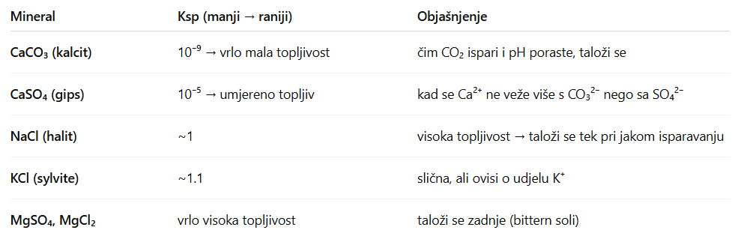
(epsomit)
Notes:
Bischofite MgCl2, mineral koji se lako topi
Mg So4 epsomite

Slide 39
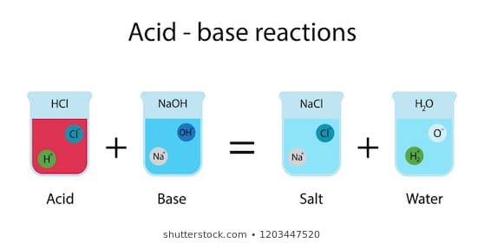
Soli i njihovi ioni
Što nastaje reakcijom kiseline i baze?
Zašto je to bitno u geokemiji?
Izvor:
https://www.shutterstock.com/search/acid+base+reaction
Notes:
Klorovodična ili solna kiselina, HCl (aq). Njezine soli zovu se kloridi, npr. natrijev klorid, NaCl;
Baze (njem. Base < lat. basis < grč.) su hidroksidi, elektropozitivnih elemenata, najčešće alkalijskih i zemnoalkalijskih kovina (natrij, kalij, kalcij i dr.) koji u vodenoj otopini disocijacijom daju hidroksidne ione (OH⁻)
Kada reagiraju kiselina i baza tada vodikov ion iz kiseline reagira s OH ionom iz baze te nastaje voda.
Vodik iz kiseline reagira s hidroksilnim ionom (oh-) i tvore vodu; i pri top anion iz kiseline reagira s kationom baze tvoreći sol koja može precipitirati ili ostati u otopini ovisno o njenoj topivosti → reakcija neutralizacije
Sol se naziva prema anionu koji je nasljeđen od kiseline

Slide 40
Kada reagiraju kiselina i baza tada vodikov ion iz kiseline reagira s OH ionom iz baze te nastaje voda.
Kation iz baze i anion iz kiseline tvore sol koja se može precipitirati ili može disocirati, ovisno o njenoj topljivosti.
Soli se imenuju prema kiselini koja daje anion (kloridi, karbonati, sulfati, silikati, itd).

Slide 41
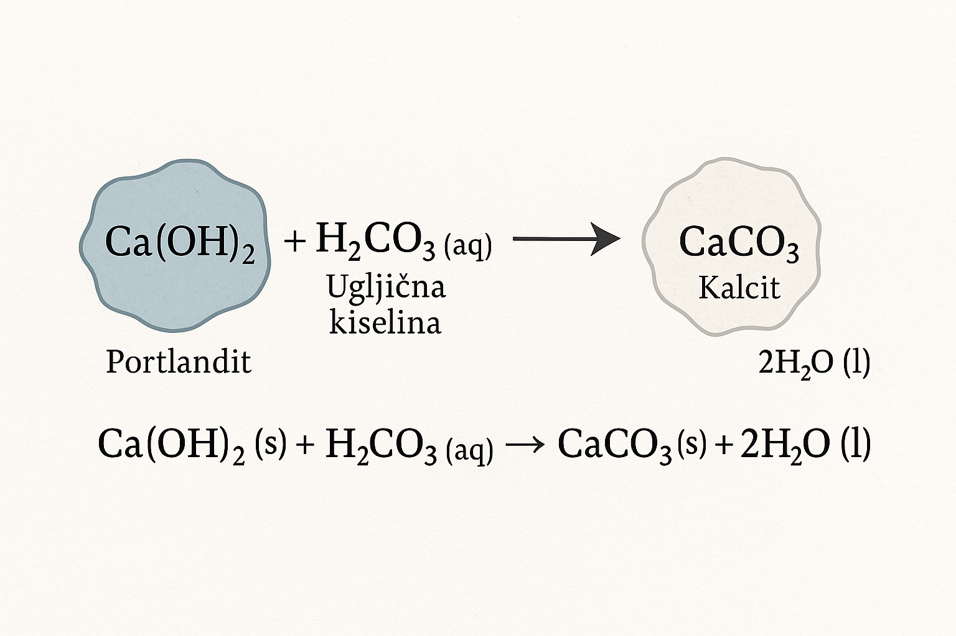
Portlandit (Ca(OH)₂) je mineral koji nije vrlo čest u prirodi, ali ima važnu ulogu u geokemijskim procesima jer predstavlja baznu (alkalnu) fazu kalcija i međufazu u reakcijama karbonatizacije i hidratacije.

Slide 42
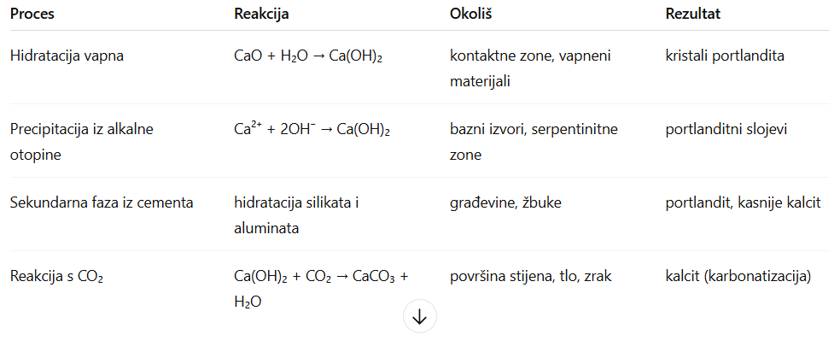

Slide 43
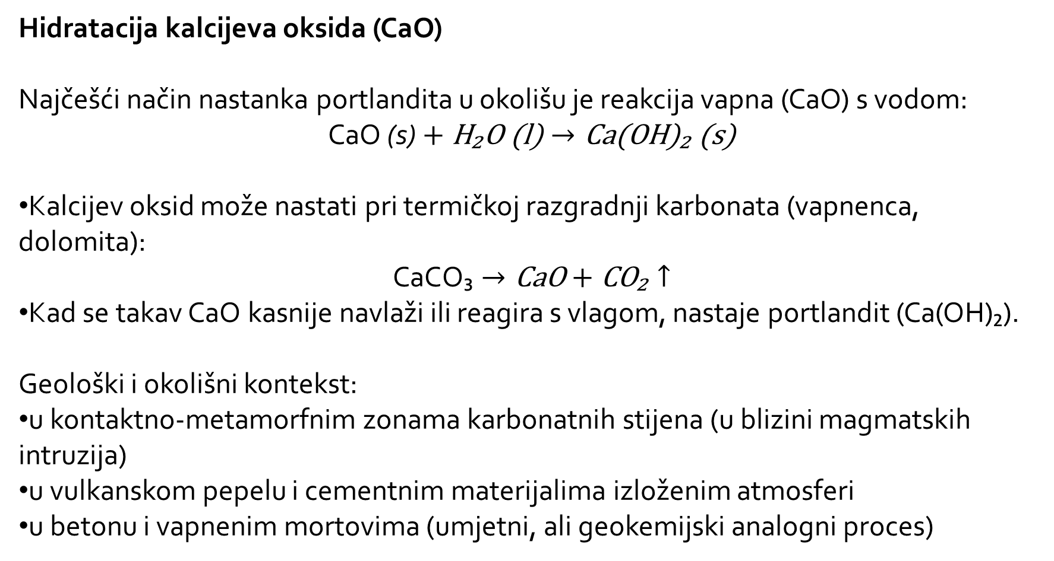
Hidratacija kalcijeva oksida (CaO)
Najčešći način nastanka portlandita u okolišu je reakcija vapna (CaO) s vodom:
$$\text{CaO}\text{ (}\text{s}\text{)}+\text{H}\text{₂}\text{O}\text{ (}\text{l}\text{)}→\text{Ca}\text{(}\text{OH}\text{)₂ (}\text{s}\text{)}$$
Kalcijev oksid može nastati pri termičkoj razgradnji karbonata (vapnenca, dolomita):
$$\text{CaCO}\text{₃}→\text{CaO}+\text{CO}\text{₂}↑$$
Kad se takav CaO kasnije navlaži ili reagira s vlagom, nastaje portlandit (Ca(OH)₂).
Geološki i okolišni kontekst:
u kontaktno-metamorfnim zonama karbonatnih stijena (u blizini magmatskih intruzija)
u vulkanskom pepelu i cementnim materijalima izloženim atmosferi
u betonu i vapnenim mortovima (umjetni, ali geokemijski analogni proces)

Slide 44
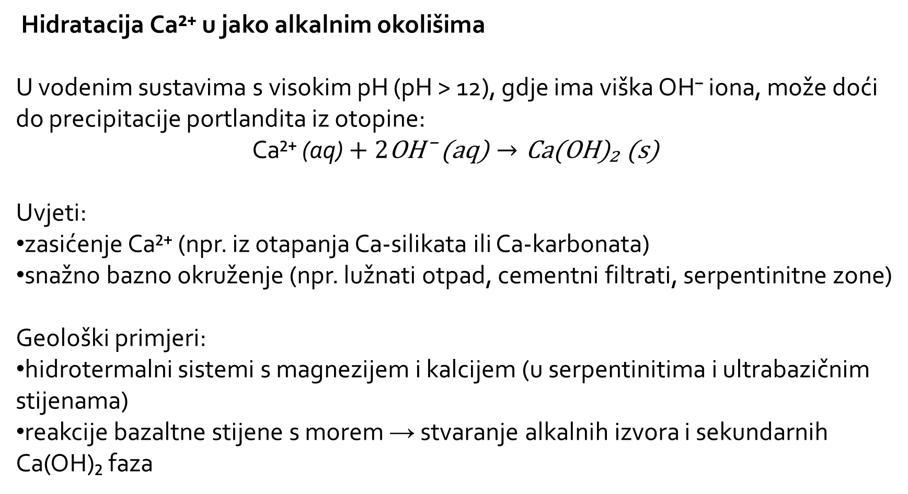
Hidratacija Ca²⁺ u jako alkalnim okolišima
U vodenim sustavima s visokim pH (pH > 12), gdje ima viška OH⁻ iona, može doći do precipitacije portlandita iz otopine:
$$\text{Ca}\text{²⁺}\text{ (}\text{aq}\text{)}+2\text{OH}\text{⁻ (}\text{aq}\text{)}→\text{Ca}\text{(}\text{OH}\text{)₂ (}\text{s}\text{)}$$
Uvjeti:
zasićenje Ca²⁺ (npr. iz otapanja Ca-silikata ili Ca-karbonata)
snažno bazno okruženje (npr. lužnati otpad, cementni filtrati, serpentinitne zone)
Geološki primjeri:
hidrotermalni sistemi s magnezijem i kalcijem (u serpentinitima i ultrabazičnim stijenama)
reakcije bazaltne stijene s morem → stvaranje alkalnih izvora i sekundarnih Ca(OH)₂ faza

Slide 45
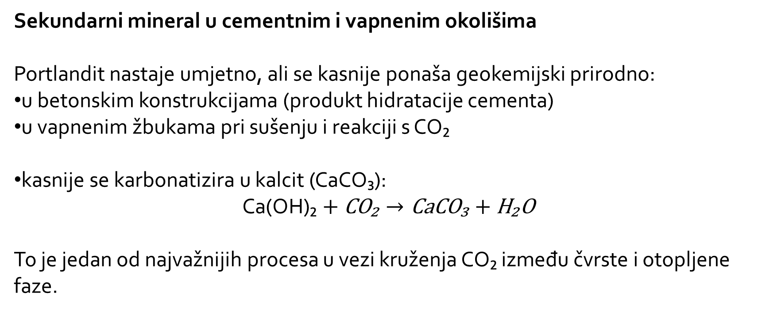
Sekundarni mineral u cementnim i vapnenim okolišima
Portlandit nastaje umjetno, ali se kasnije ponaša geokemijski prirodno:
u betonskim konstrukcijama (produkt hidratacije cementa)
u vapnenim žbukama pri sušenju i reakciji s CO₂
kasnije se karbonatizira u kalcit (CaCO₃):
$$\text{Ca}\text{(}\text{OH}\text{)}\text{₂}+\text{CO}\text{₂}→\text{CaCO}\text{₃}+\text{H}\text{₂}\text{O}$$
To je jedan od najvažnijih procesa u vezi kruženja CO₂ između čvrste i otopljene faze.

Slide 46
Rjeđi prirodni okoliši
Iako rijedak, portlandit se može naći:
u fumarolama i hidrotermalnim naslagama (npr. kod Vezuva ili Tolbača u Rusiji)
u visokoalkalnim jezerima (npr. u Africi, bogata Na₂CO₃ i Ca²⁺)
u mineralnim asocijacijama s brucitom (Mg(OH)₂), ettringitom (Ca₆Al₂(SO₄)₃(OH)₁₂ · 26H₂O), kalcitom i tobermoritom (Ca₅Si₆O₁₆(OH)₂·4H₂O )
Notes:
Brucit je mineralni oblik magnezijevog hidroksida, s kemijskom formulom Mg(OH)₂. To je uobičajeni proizvod preinake periklaza u mramoru; niskotemperaturni hidrotermalni venski mineral u metamorfoziranim vapnencima i kloritnim škriljevcima; a nastala tijekom serpentinizacije dunita.

Slide 47
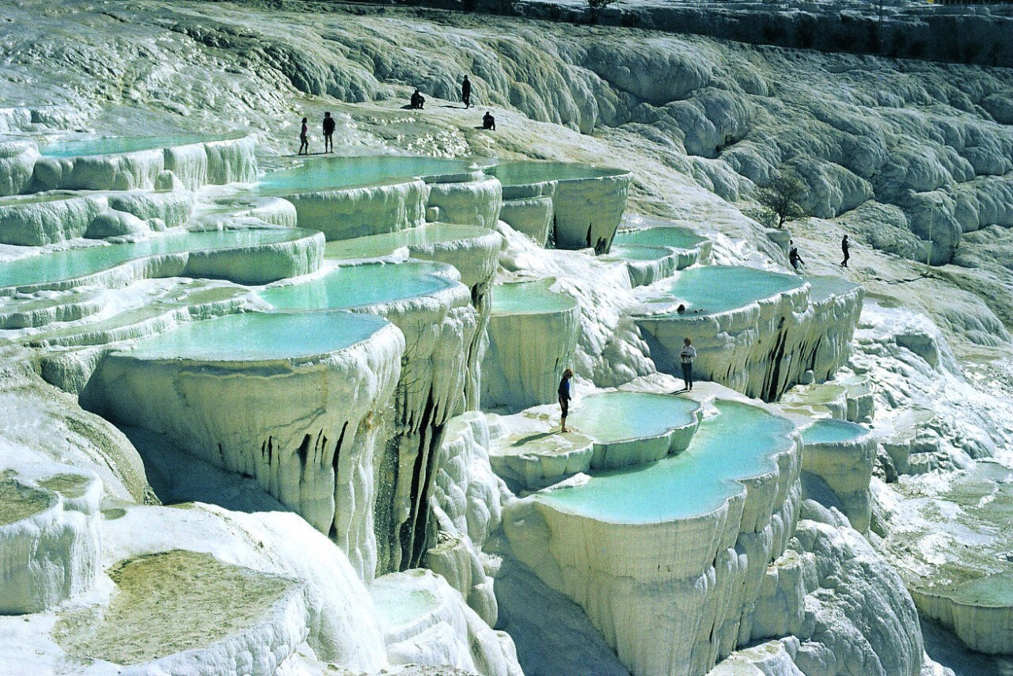
Pamukkale, Turska
Izvor: https://www.faena.com/aleph/articles/wondrous-crossings-pamukkale-natural-pools-embedded-in-a-mountain/

Slide 48
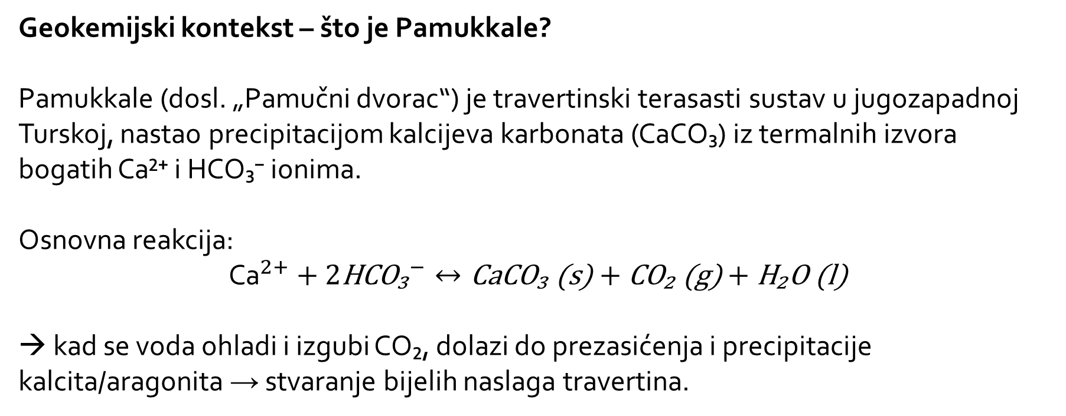
Geokemijski kontekst – što je Pamukkale?
Pamukkale (dosl. „Pamučni dvorac“) je travertinski terasasti sustav u jugozapadnoj Turskoj, nastao precipitacijom kalcijeva karbonata (CaCO₃) iz termalnih izvora bogatih Ca²⁺ i HCO₃⁻ ionima.
Osnovna reakcija:
$${\text{Ca}}^{2+}+2{\text{HCO}\text{₃}}^{−}↔\text{CaCO}\text{₃ }\text{(}\text{s}\text{)}+\text{CO}\text{₂ }\text{(}\text{g}\text{)}+\text{H}\text{₂}\text{O}\text{ (}\text{l}\text{)}$$
→ kad se voda ohladi i izgubi CO₂, dolazi do prezasićenja i precipitacije kalcita/aragonita → stvaranje bijelih naslaga travertina.
Notes:
Procesi koji uzrokuju precipitaciju
Termalna voda dolazi iz dubine (~35–60 °C) i sadrži otopljeni CO₂ pod tlakom.
Kada izbija na površinu, tlak i temperatura naglo padaju.
To uzrokuje degazaciju CO₂ (gubitak ugljičnog dioksida iz otopine).
Gubitak CO₂ pomiče ravnotežu prema nastanku čvrstog CaCO₃ (precipitacija kalcita/aragonita).
Nastali CaCO₃ se taloži sloj po sloj, tvoreći sedrene (travertinske) brane, terase i slapove.
Dakle, Pamukkale i Realmonte predstavljaju dvije krajnosti procesa precipitacije:
Pamukkale → vodeno-karbonatni sustav, niska salinitet
Realmonte → morski-evaporitni sustav, ekstremna salinitet

Slide 49
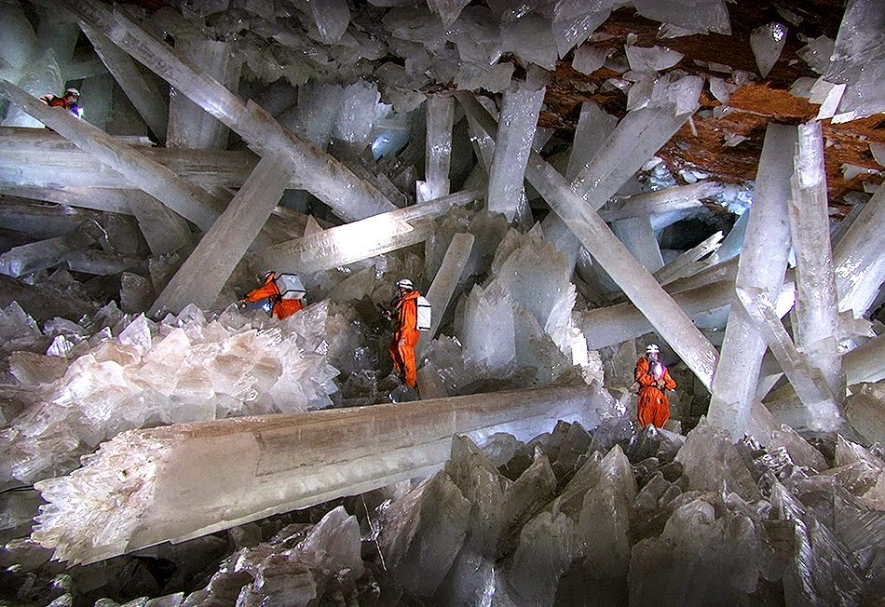
Naica mine, Chihuahua
Meksiko
Kristali selenita
CaSO₄·2H₂O)
Izvor: https://www.beautifulworld.com/north-america/mexico/cave-of-the-crystals/
Notes:
jedan je od najpoznatijih geokemijskih primjera kristalne precipitacije u hidrotermalnim uvjetima – veliki kristali selenita koji je varijetet gipsa.

Slide 50
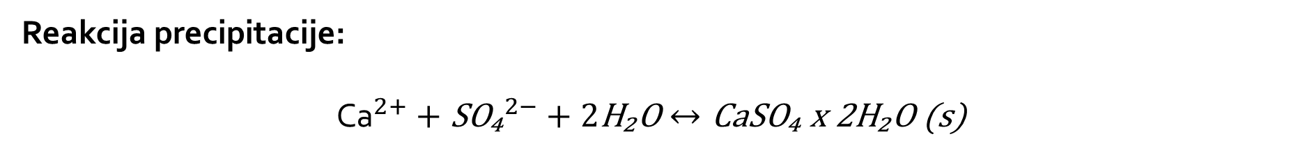
Lokacija i geološki okvir:
Naica Mine se nalazi u Chihuahua, sjeverni Meksiko.
Dio je Naica hidrotermalnog sustava, u okviru karbonatnih stijena i vapnenaca formacije Santa Eulalia.
Ležište je polimetalno (Pb-Zn-Ag), ali je globalno poznato po gigantskim kristalima gipsa u tzv. Cueva de los Cristales (Špilja kristala).
Dominantni mineral: gips (CaSO₄·2H₂O) u kavernama ispunjenim hidrotermalnim fluidima
Reakcija precipitacije:
$${\text{Ca}}^{2+}+{\text{SO}\text{₄}}^{2−}+2\text{H}\text{₂}\text{O}↔\text{CaSO}\text{₄ }\text{x} \text{2}\text{H}\text{₂}\text{O}\text{ (}\text{s}\text{)}$$
  → hlađenja hidrotermalne vode, miješanja s hladnijim podzemnim vodama,
  promjene pH i oksidacijskog potencijala (Eh).

Slide 51
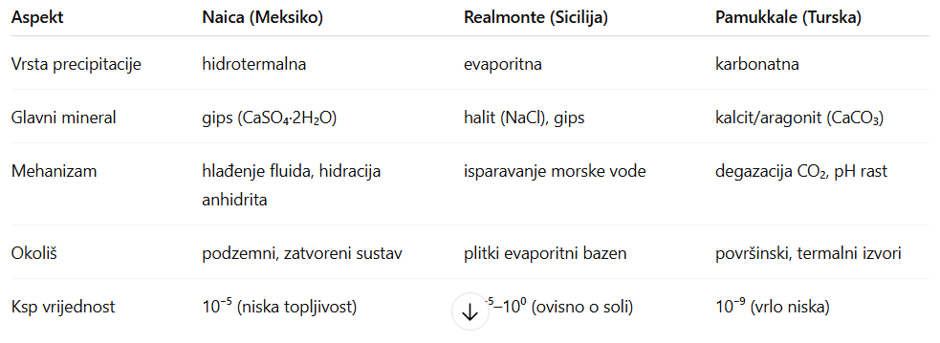

Slide 52
Većina minerala u prirodi mogu se smatrati solima u kemijskom smislu, osim oksida, hidroksida i samorodnih elemenata, koji nisu produkti neutralizacije kiseline i baze.

Slide 53
Disocijacijom soli u vodi (otapanjem) nastaju anioni i kationi.
Kada se postigne zasićenost otopine tada nastupa ravnoteža između soli i iona u otopini.
Topljivost soli opisuje se produktom topljivosti (K_{PT}) koji je definiran umnoškom aktiviteta aniona i kationa podignute na eksponente odgovarajućih molarnih koeficijenata.
Što je vrijednost konstante produkta topljivosti manja, to je manja topljivost te soli.
Zakon masa!

Slide 54
Silikati
Kemijski su soli ortosilicijeve kiseline (H₄SiO₄).
Nastaju kada metalni kationi (Na⁺, K⁺, Ca²⁺, Mg²⁺, Fe²⁺, Al³⁺) neutraliziraju anionske skupine [SiO₄]⁴⁻.
Osnovna građevna jedinca svih silikata je silikatni tetraedar [SiO₄]⁴⁻, koji se može povezivati u lance, slojeve i mreže.
2Mg(OH)₂ (baza) + H₄SiO₄ ( kiselina) → Mg₂SiO₄ (olivin) + 4H₂O

Slide 55
Orosilicijska kiselina (H₄SiO₄) ponaša se kao slaba kiselina, slično ugljičnoj.
Kad izgubi H⁺ ione, ostaje anionska skupina [SiO₄]⁴⁻ → koja tvori soli s metalnim kationima.
Silikati su soli ortosilicijeve kiseline, jer:
imaju anione izvedene iz SiO₄ tetraedra,
postoji anionski ostatak silicijeve kiseline (različiti oblici [SiO₄]⁴⁻, [Si₂O₇]⁶⁻, [SiO₃]²⁻, [Si₂O₅]²⁻ itd.),
i katione metala koji neutraliziraju naboj.
Iako su strukturno vrlo složeni, kemijski princip je isti kao kod svake druge soli:
kiselinski ostatak (SiO₄⁴⁻) + metalni kation → sol (silikat)

Slide 56
Efekt zajedničkog iona

Slide 57
Definirati pojam efekta zajedničkog iona i objasniti ga pomoću Le Chatelierovog načela.
Izvesti matematički odnos između produkta topljivosti (Kₛₚ), koncentracije iona i stupnja prezasićenja otopine.
Izračunati promjene u ravnotežnim koncentracijama iona kada se u sustav doda zajednički ion (npr. Ba²⁺, Ca²⁺, SO₄²⁻).
Razlikovati pojmove zasićenje, prezasićenje i ravnoteža otapanja te ih povezati s konceptom IAP (ion activity product).
Procijeniti kako promjena pH i prisutnost karbonatnog pufera utječu na topljivost hidroksida metala (npr. Mn(OH)₂, Fe(OH)₃).
Povezati efekt zajedničkog iona s procesima taloženja i otapanja u okolišu (sedimentacija, formiranje evaporita, cementacija karbonata).
Riješiti kompleksne zadatke s više ravnoteža (dvije ili više soli s istim anionom/kationom) i interpretirati rezultate u smislu realnog ponašanja prirodnih voda.

Slide 58
Efekt zajedničkog iona je pojava pri kojoj se topljivost slabije topljive soli smanjuje ako se u otopinu doda druga tvar koja sadrži ion zajednički toj soli.
Dodavanjem zajedničkog iona ravnoteža otapanja se, prema Le Chatelierovu princip, pomiče u smjeru nastajanja čvrste faze (taloženja), jer sustav nastoji smanjiti višak tog iona u otopini.
Notes:
Efekt zajedničkog iona je pojava pri kojoj se topljivost slabo topljive soli smanjuje kad se u otopinu doda druga tvar koja sadrži isti (zajednički) ion.
Ravnoteža otapanja tada se, prema Le Chatelierovu načelu, pomiče u smjeru taloženja soli.

Slide 59
Efekt zajedničkog iona
Vode u prirodi mogu biti istovremeno zasićene na više različitih soli i može se utvrditi da su prirodne vode mješavina otopina u kojima su otopljene različite soli
Primjer je otopina s otopljenim gipsom i baritom
Što se bolje otapa barit ili gips?
CaSO₄·2H₂O ↔ Ca²⁺ + SO₄²⁻ + 2H₂O
K_{SP} = [Ca²⁺][SO₄²⁻] = 10^{-4.6}
BaSO₄ ↔ Ba²⁺ + SO₄²⁻
K_{SP} = [Ba²⁺][SO₄²⁻] = 10^{-10.0}
Obje reakcije unose SO₄²⁻ u otopinu - “računa se u obje reakcije”
Utječe li otapanje jedne soli na otapanje druge soli??
Notes:
Bolje se otapa gips.
Barit je manje topiv od gipsa jer je njegov Kpt mali i brzo se dosegne tako mala vrijednost, nije za to potrebno puno iona

Slide 60
…u saturiranoj otopini
[Ca²⁺] / [Ba²⁺] = 2,5 x 10⁵
Kolika je otopina u takvoj saturiranoj otopini i G i B, sa [SO₄²⁻] ?
Balans mase: [Ba²⁺] + [Ca²⁺] = [SO₄²⁻]
Balans naboja: 2[Ba²⁺] + 2[Ca²⁺] + [H⁺] = 2[SO₄²⁻] + [OH⁻]
Notes:
Možemo izračunati omjer Ca i Ba iona u otopini u kojoj su obje soli saturirane → vidi se da je aktivitet Ca 250 000 puta veća od Ba kada je otopina saturirana i gipsom i baritom

Slide 61
Iz balansa masa
10^{-4.6} + 10^{-10.0} = [SO₄²⁻]²
[SO₄²⁻] = (10^{-4.6} + 10^{-10.0})^{1/2} = 10^{-2.3} mol/L
[Ca²⁺] = 10^{-4.6}/10^{-2.3} = 10^{-2.3} mol/L
[Ba²⁺] = 10^{-10.0}/10^{-2.3} = 10^{-7.7} mol/L
Notes:
Kvadrat je tu jer u nasivniku imamo sulfatni ion i kada on pređe na desnu stranu imamo kvadrat → tu se zanemare H i oH ioani, i koncentracija se poistovjeti s aktivitetom

Slide 62
…a kolika je koncentracija [Ba²⁺] i [SO₄²⁻] kada nije prisutna druga sol?
BaSO₄ ↔ Ba²⁺ + SO₄²⁻
K_{SP} = [Ba²⁺][SO₄²⁻] = 10^{-10.0}
CaSO₄·2H₂O ↔ Ca²⁺ + SO₄²⁻ + 2H₂O
K_{SP} = [Ca²⁺][SO₄²⁻] = 10^{-4.6}
R: s= 10⁻⁵
R: s= 5 x10⁻³ = 10 ^{-2,3}
[Ba²⁺] = 10^{-10.0}/10^{-2.3} = 10^{-7.7} mol/L
[Ca²⁺] = 10^{-4.6}/10^{-2.3} = 10^{-2.3} mol/L
Gips može dovesti do precipitacije barita kada saturirana otopina barita dođe u kontakt s gipsom
Može doći do zamjene minerala → barit koje je manje topiv će zamijeniti topiviji gips
Notes:
Barit neznatno doprinosi na koncentraciju SO₄²⁻ iona; Barit je manje topiv od gipsa jer je njegov Kpt mali i brzo se dosegne tako mala vrijednost, nije za to potrebno puno iona
Rezultati s prethodnog slidea
[SO₄²⁻] = (10^{-4.6} + 10^{-10.0})^{1/2} = 10^{-2.3} mol/L
[Ca²⁺] = 10^{-4.6}/10^{-2.3} = 10^{-2.3} mol/L
[Ba²⁺] = 10^{-10.0}/10^{-2.3} = 10^{-7.7} mol/L

Slide 63
…a kolika je koncentracija [Ba²⁺] i [SO₄²⁻] kada nije prisutna druga sol?
BaSO₄ ↔ Ba²⁺ + SO₄²⁻
K_{SP} = [Ba²⁺][SO₄²⁻] = 10^{-10.0}
CaSO₄·2H₂O ↔ Ca²⁺ + SO₄²⁻ + 2H₂O
K_{SP} = [Ca²⁺][SO₄²⁻] = 10^{-4.6}
R: s= 10⁻⁵
R: s= 5 x10⁻³
Zaključak:
Količina sulfata nastala otapanjem manje topljive soli (barit, K_{SP}=10⁻¹⁰), neznatna je u odnosu na količinu nastalu otapanjem topivije soli.
Topivija sol (gips, K_{SP}=10^{-4.6}) sprječava otapanje manje topljive soli (efekt zajedničkog iona).
Notes:
[SO₄²⁻] = (10^{-4.6} + 10^{-10.0})^{1/2} = 10^{-2.3} mol/L
[Ca²⁺] = 10^{-4.6}/10^{-2.3} = 10^{-2.3} mol/L
[Ba²⁺] = 10^{-10.0}/10^{-2.3} = 10^{-7.7} mol/L

Slide 64
Što kada otopina barita dođe u kontakt s otopinom gipsa?
“Gips će utjecati na precipitaciju barita” tj. [SO₄²⁻] od gipsa će utjecati na ukupni umnožak ionskih vrsta produkta topivosti barita.
Može se reći da će barit zamijeniti gips (ili anhidrit) jer je manje topiv, a prisutan je zajednički ion.

Slide 65
Efekt zajedničkog iona utječe na otopinu tako što postane prezasićena s obzirom na ione i ionske komplekse manje topive soli!!
Otopina postaje prezasićena ionima manje topive soli, što dovodi do precipitacije manje topive soli
Notes:
Dolazi do zamjene topivije soli onom manje topivom- manje topiva će precipitirati (barit) i zamjenit će topiviju (gips)

Slide 66
Do kada će trajati precipitacija barita?
U obzor uzmimo situaciju u kojoj se otapa gips, i to u otopini u kojoj je bilo nešto otopljenog barita. Zbog povećanje [SO₄²⁻] dolazi do precipitacije barita, ali istovremeno i do povećanja [Ca²⁻] (Le Chatelierovu princip).
K_{SP} = [Ca²⁺][SO₄²⁻] = 10^{-4.6} → [SO₄²⁻] = 10^{-4.6} / [Ca²⁺]
K_{SP} = [Ba²⁺][SO₄²⁻] = 10^{-10.0} → [Ba²⁺] 10^{-4.6} / [Ca²⁺] = 10^{-10.0}
[Ba²⁺]/[Ca²⁺] = 10^{-5.4}
[Ca²⁺]/[Ba²⁺] = 2,5 x10⁵
Notes:
Precipitacija barita će stati kada bude 2,5,x 10 5 omjer Ca i Ba

Slide 67
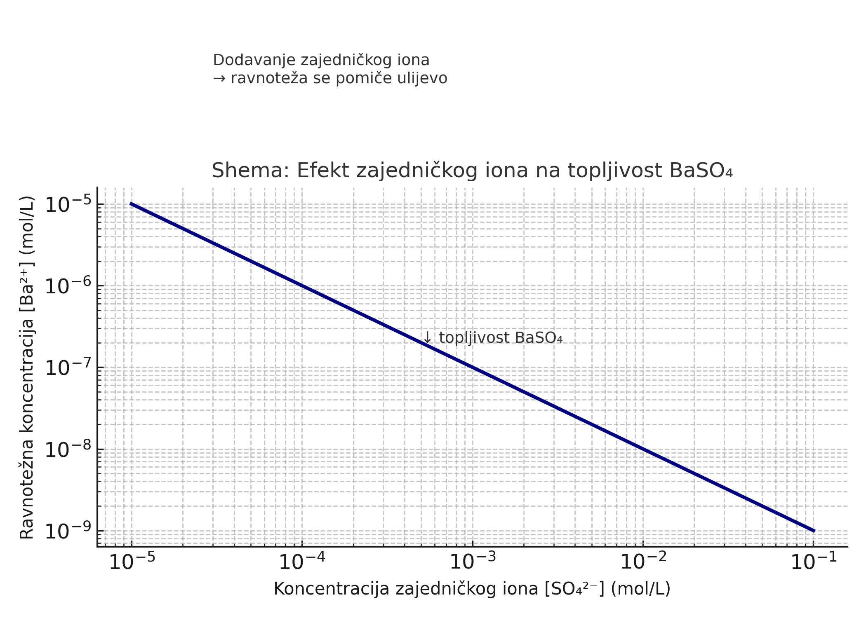
$$K_{sp}=\left[Ba^{2+}\right]⋅\left[SO_{4}^{2−}\right]$$
Notes:
Na slici je prikazan odnos između koncentracije zajedničkog iona $\left[SO_{4}^{2−}\right]$i ravnotežne koncentracije kationa $\left[Ba^{2+}\right]$u otopini barita (BaSO₄).
Krivulja pokazuje da povećanjem koncentracije zajedničkog iona sulfat ($SO_{4}^{2−}$) ravnotežna koncentracija barijevih iona naglo opada.
Ovaj obrnuto proporcionalan odnos proizlazi iz jednadžbe produkta topljivosti:
$$K_{sp}=\left[Ba^{2+}\right]⋅\left[SO_{4}^{2−}\right]$$
Kako je $K_{sp}$konstanta pri određenoj temperaturi, svaki porast $\left[SO_{4}^{2−}\right]$mora biti praćen smanjenjem $\left[Ba^{2+}\right]$, kako bi se održala ravnoteža.
Prema Le Chatelierovu načelu, sustav reagira na dodatak zajedničkog iona pomakom ravnoteže ulijevo, tj. prema precipitaciji BaSO₄, čime se smanjuje njegova topljivost.

Slide 68
Otopine u prirodi mogu postati prezasićena prema određenom ionu na nekoliko načina:
Unosom zajedničkog iona u sustav
Promjenom pH
Promjenom koncentracije iona uslijed evaporacije
Zbog varijacija temperature – načelno se može utvrditi da topivost raste porastom temperature ali postoje mnogi izuzeci među koje spada i CaCO3 gdje je zabilježen pad topivosti s porastom temperature

Slide 69
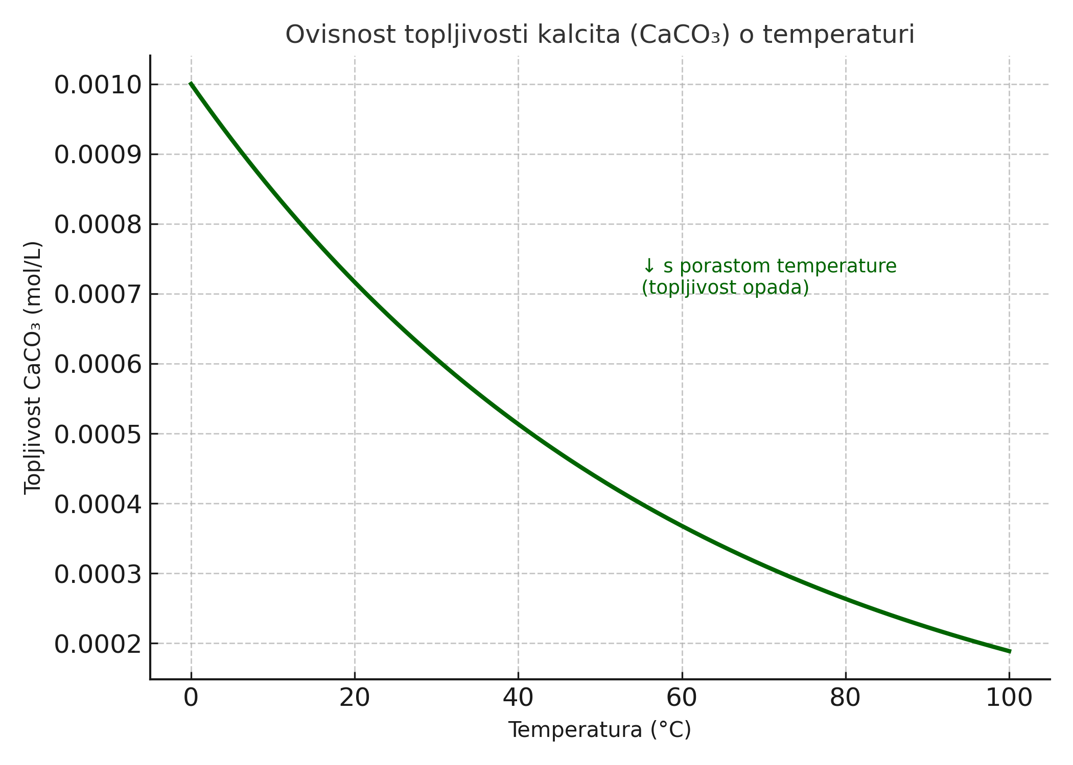

Slide 71
….ponovimo…
    Kod primjene zakona masa moramo voditi računa o slijedećem:
1) Aktivitet iona i molekula izražavamo preko množine u odnosu na masu otapala (molalitet) ili volumen otopine (molaritet)
2) Aktivitet čistih krutina i vode iznosi 1
3) Koncentracija plinova izražava se u vidu parcijalnog pritiska (jednostavnije je izmjeriti pritisak nego odrediti broj atoma ili molekula plina u nekom volumenu)
4) Ukoliko nije drugačije naznačeno, smatra se da se reakcija odvija pri standardnim uvjetima (25°C, 1 atm)

Slide 72
…primjer…
Sol sulfatne kiseline i aluminijevog hidroksida – dobro topiv u vodi
Pretpostavit ćemo da navedeni ioni ne reagiraju s vodom, da je reakcija jedini izvor tih iona, da nisu prisutni drugi ioni te da je temperatura 25°C
Iz izraza se vidi da otapanjem svakog mola Al2(SO4)3 nastanu 2 mola Al³⁺ i 3 mola SO4²⁻
Al₂(SO₄)₃ (s) ↔ 2Al³⁺ + 3SO₄²⁻
K_{PT} = [Al³⁺]² × [SO₄²⁻]³
TOPIVOST SOLI
Notes:
Nije mineral, prirodno sen e pojavljueje, ali se koristi u industriji
podignute na eksponente odgovarajućih molarnih koeficijenata.
Sulfatni anion (kompleks)

Slide 73

…Izračunaj koncentraciju prisutnih ionskih vrsta
Al₂(SO₄)₃ (s) ↔ 2Al³⁺ + 3SO₄²⁻
K_{SP} = [Al³⁺]² × [SO₄²⁻]³ = 69,19
Ako sa x ili s označimo broj nepoznatih molova u reakciji…..

Slide 74
…Izračunaj koncentraciju (molarnu topivost) prisutnih ionskih vrsta u saturiranoj otopini aluminijevog sulfata
Al₂(SO₄)₃ (s) ↔ 2Al³⁺ + 3SO₄²⁻
K_{SP} = [Al³⁺]² × [SO₄²⁻]³ = 69,19
2s
R: [Al³⁺] = 1,829 mol/l
[SO₄²⁻] = 2,744 mol/l
s
3s
K_{SP} = [2s]² × [3s]³ = 69,19
108s⁵= 69,19
s= 0,9147

Slide 75
Kolika je maksimalna masa aluminijevog sulfata koji se može otopiti u 1 litri vode?
Može se otopiti samo 0,9147 mol/l, jer je tada otopina zasićena.
Mr = 342,1478
n = m/Mr → m = n x Mr = 0,9147 mol x 342,1478 = 313 g/l
Notes:
Može se otopiti samo 0,9147 mol/l, jer je tada otopina zasićena.
Mr = 342,1478
n = m/Mr → m = n x Mr = 0,9147 mol x 342,1478 = 313 g/l

Slide 76
Konstanta produkta topivosti Al₂(SO₄)₃ od 69,19 je velik broj, ukazuje na jako topivu sol → razlog zašto se u prirodi ne pojavljuje kao mineral
Nastali Al³⁺ ioni tvore netopive Al-hidrokside
Iz tablica (Krauskopf i Lindsay, 1979.) se može pročitati vrijednost K_{PT} te izračunati aktivitet iona u saturiranoj otopini
Notes:
Kvadratična bilježnica

Slide 77
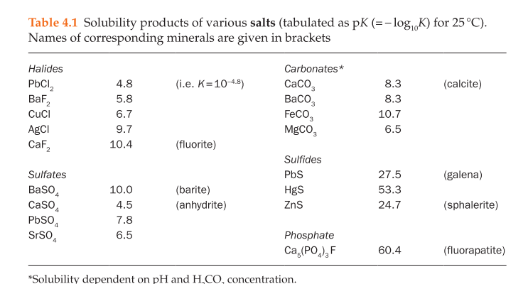
Izvor: Gill, 2015
OBRATI PAŽNJU NA pK

Slide 78
Razmotrimo da li je otopina s koncentracijama iona saturirana za određeni mineral → iz tablice pročitati Ksp
Promotrimo hoće li iz tako zasićene otopine precipitirati anhidrit?
[Ca²⁺] = 5 x 10⁻²
[SO₄²⁻] = 7 x 10⁻³
CaSO₄ ↔ Ca²⁺ + SO₄²⁻
K_{SP} = [Ca²⁺] × [SO₄²⁻] = 10^{-4,5}
ALI neće doći do precipitacije anhidrita već gipsa CaSO₄ x 2H₂O koji potom može preći u anhidrit.
Ovo je primjer ireverzibilne reakcije jer anhidrit će disocirati ali ne i precipitirati.
POGLAVLJE 10; Faure
Notes:
Umnožak je jednak = 10^{-3,45} ->taj broj je veći od 10^{-4,5} pa bi prema tome trebalo doći do precipitacije
_{X} pecipitirat će gips, disocijacija anhidrita je primjer ireverzibilne reakcije. Još jedan primjer ireverzibilne reakcije je otapanje silikata, gdje dolazi do njihovog otapanja ali ne i precipitacije

Slide 79
Koliko gipsa će precipitirati?
[Ca²⁺] = 5 x 10⁻²
[SO₄²⁻] = 7 x 10⁻³
CaSO₄ x 2H₂O ↔ Ca²⁺ + SO₄²⁻ + 2H₂O
K_{SP} = [Ca²⁺] × [SO₄²⁻] = 10^{-4,6}
Doći će do precipitacije nepoznate količine mola (x mola) →IZRAČUNAJTE KOLIKO
Kvadratna jednadžba → X1 = - 5,05 x 10⁻² i X2= 6,45 x 10⁻³
X1 odbacimo zbog negativne vrijednosti koja bi bila kada bi se uvrstio broj u (Ca ²⁺ )
Notes:
Precipitirat će x molova, i to je broj koji nam treba da izračunamo masu (R: 6,45 x10⁻³ ) - kvadratična bilježnica
X1 kada bi se uvrstio u formulu dobile bi se negativne vrijednosti, dakle uzima se vrijednost X2
Izračunali smo množinu koja je precipitirala (ona je 1:1 za molekulu gipsa i ione 6,45 x 10^{-3 i} iz toga računamo masu (m=n x Mr) i rezultat je 1,11 g/kg
Mr gipsa (CaSO₄ x 2H₂O ) je 172,18
_{X} pecipitirat će gips, disocijacija anhidrita je primjer ireverzibilne reakcije

Slide 80
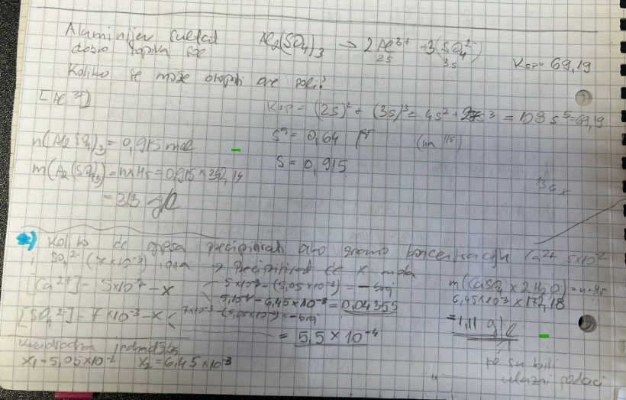

Slide 81
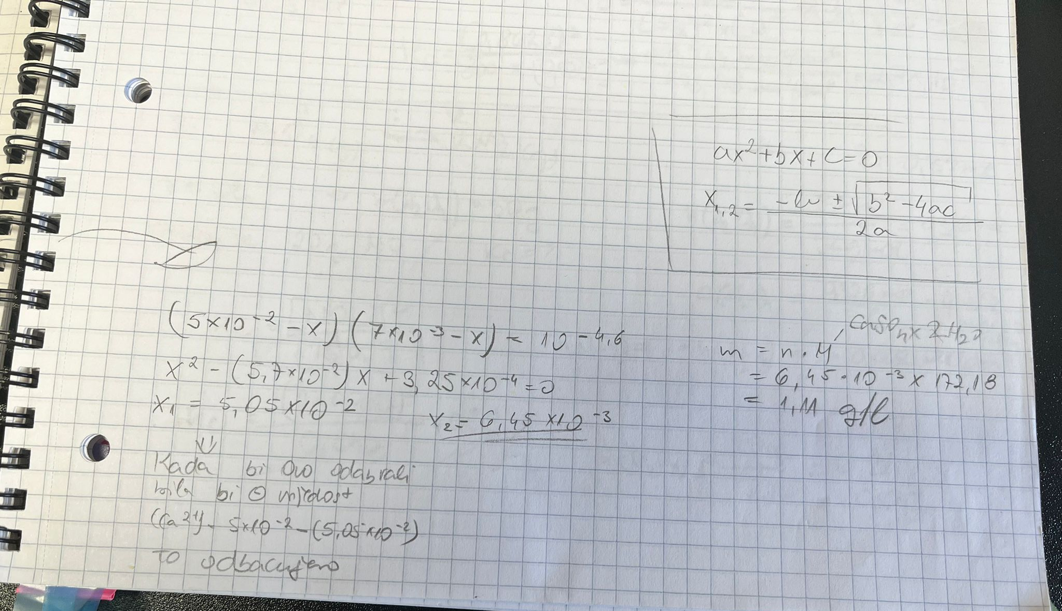

Slide 82
Razmotrimo što se događa kada se otapa anhidrit u vodenoj otopini koja je prezasićena: Navedene vrijednosti su vrijednosti u vodi:
[Ca²⁺] = 5 x 10⁻² mol/l
[SO₄²⁻] = 7 x 10⁻³ mol/l
Neće precipitirati anhidrit već gips koji onda može prijeći u anhidrit.
PRIMJER nekih ireverzibilnih procesa u geologiji, isto kao i SiO2.
= 10 ^{-3,45}
[Ca²⁺][SO₄²⁻] = 10^{-4.5}
Notes:
U vodi s ovakvim koncentracijama neće se desiti precipitacija anhidrita, iako je to očekivano već gipsa
Kada pomnoiomo ca i so4 dobije se broj, pa se stisne log i taj broj ide 10na njega
3,5x10-3

Slide 83
Kada će prestati precipitacija gipsa?
CaSO₄·2H₂O ↔ Ca²⁺ + SO₄²⁻ + 2H₂O
K_{SP} = [Ca²⁺][SO₄²⁻] = 10^{-4.6}
Ako precipitira x mola gipsa onda se za istu vrijednost smanjuje aktivitet/koncentracija iona u ekvilibrijuma
[Ca²⁺] = 5 x 10⁻² - x
[SO₄²⁻] = 7 x 10⁻³ – x
X² –(5,7 x 10⁻²)x + 3,25 x 10⁻⁴ = 0
X1 = 5,05 x 10⁻²
X2 = 6,45 x 10⁻³
m = n x Mr =
6,45 x 10⁻³ x 172,17 = 1,11 g
Notes:
Molarna masa gipsa 172,17
Kada se isprecipitira 1,11 g gipsa u otopini će se smanilti koncentracija iona kada će anhidrit biti u ekvilibriumi i neće se otapati

Slide 84
Što se desilo s koncentracijom iona Ca²⁺ i SO₄²⁻ ?
Što se dešava s omjerom iona? → dolazi do promjene kemijskog sastava otopine nakon precipitacije soli
Ca²⁺ | SO₄²⁻ | [Ca²⁺] / [SO₄²⁻]
5 x 10⁻² | 7 x 10⁻³ | 7,1
4,35 x 10⁻² | 0,55 x 10⁻³ | 79,2
Ako se precipitacija nastavi → [SO₄²⁻] približava se nuli pa će omjer težiti beskonačnosti
AKO je početni omjer > od 1 precipitacija će dovesti do osiromašenja sulfatnog iona, i povećanja kalcijevog iona, u smislu omjera
AKO je početni omjer < od 1 precipitacija će dovesti do osiromašenja kalcijevog iona, i povećanja sulfatnog iona, u smislu omjera
To pokazuje koji ion kontrolira proces precipitacije — i kako će se kemijski sastav vode mijenjati s vremenom.
Notes:
Smanjila se njigova koncentracija za iznsos koji je „precipitirao) (6,45 x 10⁻³ ⁾
Da je na početku bilo više SO4 2- iona onda bi i na kraju bilo više iona

Slide 85
Iz litre otopine će precipitirati 1,11 g gipsa a pri tome se značajno promijenio omjer iona [Ca²⁺][SO₄²⁻].
Ako bi se nastavila precipitacija gipsa koncentracija SO₄²⁻ bi se približila nuli i takva situacija je prisutna kod evolucije otopina koje nastaju uslijed povećanja koncentracije kod evaporacije (brine, slanice) – tzv. GEOCHEMICAL DIVIDE.
Ako je inicijalni omjer navedenih iona manji od jedan, precipitacijom će rasti SO₄²⁻ a smanjivat će se Ca²⁺ , dok se vrijednost ne približi nuli.

Slide 86
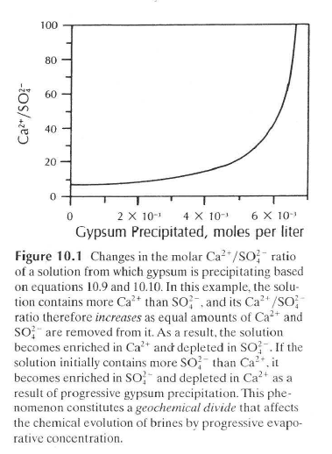

Slide 87
Zadatak
Izračunaj koncentraciju Mn²⁺ iona i pH vrijednost u zasićenoj otopini pirohozita (Mn(OH)₂)?
Kpt (Mn(OH)₂ ) = 1,9 x 10 ⁻¹³
Nastanak (genezа)
Nastaje u redukcijskim uvjetima, najčešće u manganskim ležištima gdje se oksidacijski stupanj mangana snižava.
Može nastati i hidrotermalno ili u sedimentima bogatim manganom.
U oksidacijskim zonama prelazi u oksidne minerale mangana (npr. piroluzit – MnO₂).

Slide 88
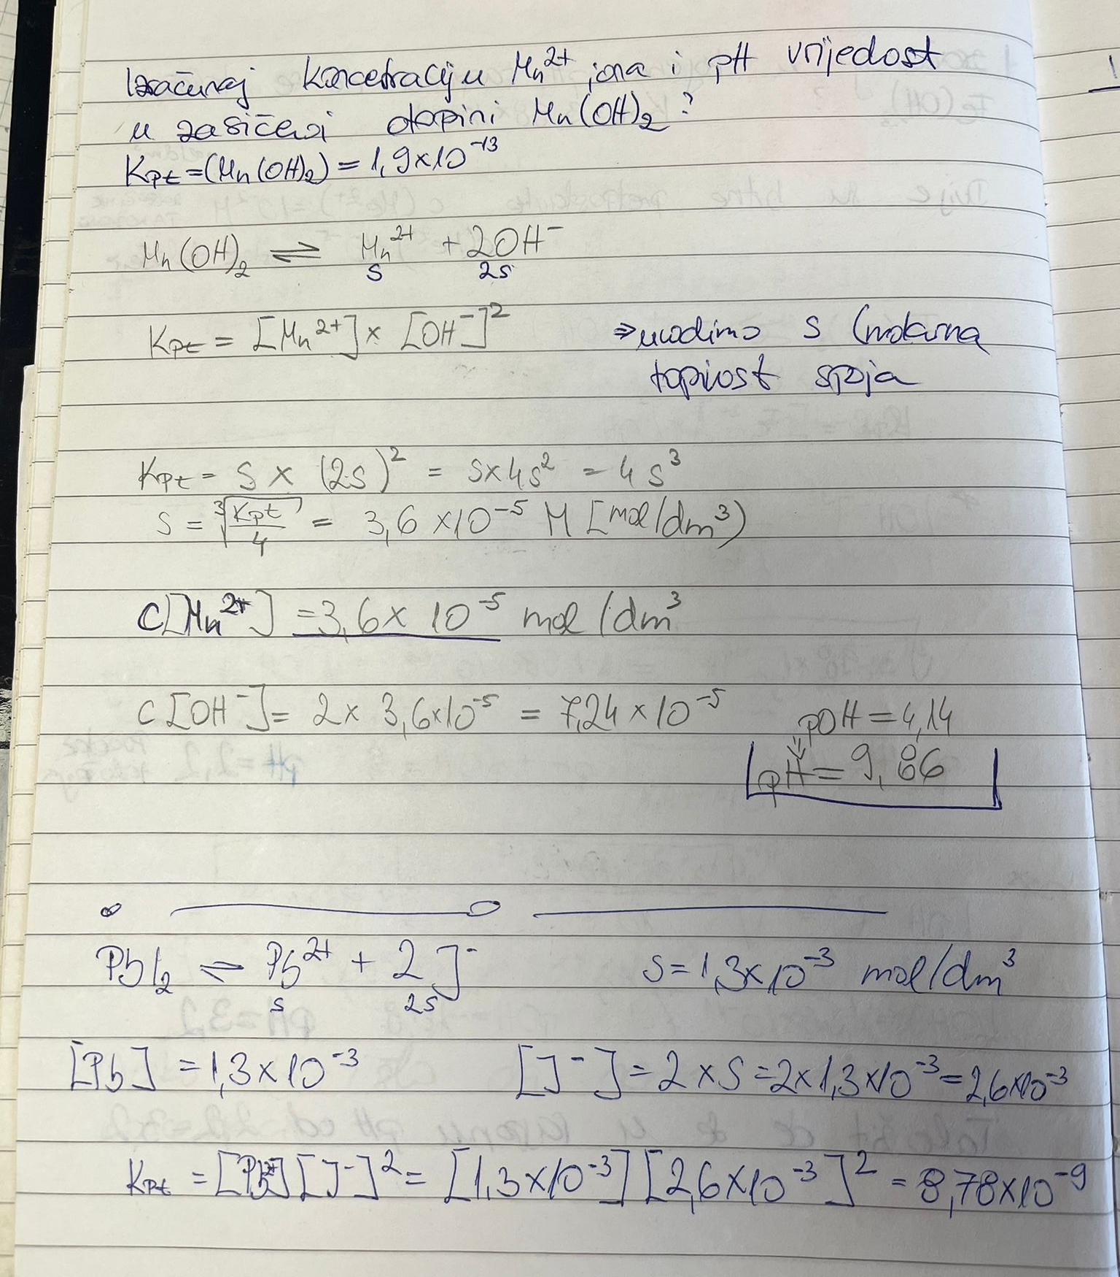

Slide 89
Zadatak
Izračunaj u kojem pH rasponu će se taložiti Fe(OH)₃ ?
Kpt (Fe(OH)₃ ) = 3,98 x 10 ⁻³⁸
Dvije su bitne pretpostavke:
  Početak taloženja 10⁻² M; c (Me^{z+}) = 10⁻² mol/dm³
  Završetak taloženja 10⁻⁵ M; c (Me^{z+}) = 10⁻⁵ mol/dm³

Slide 90
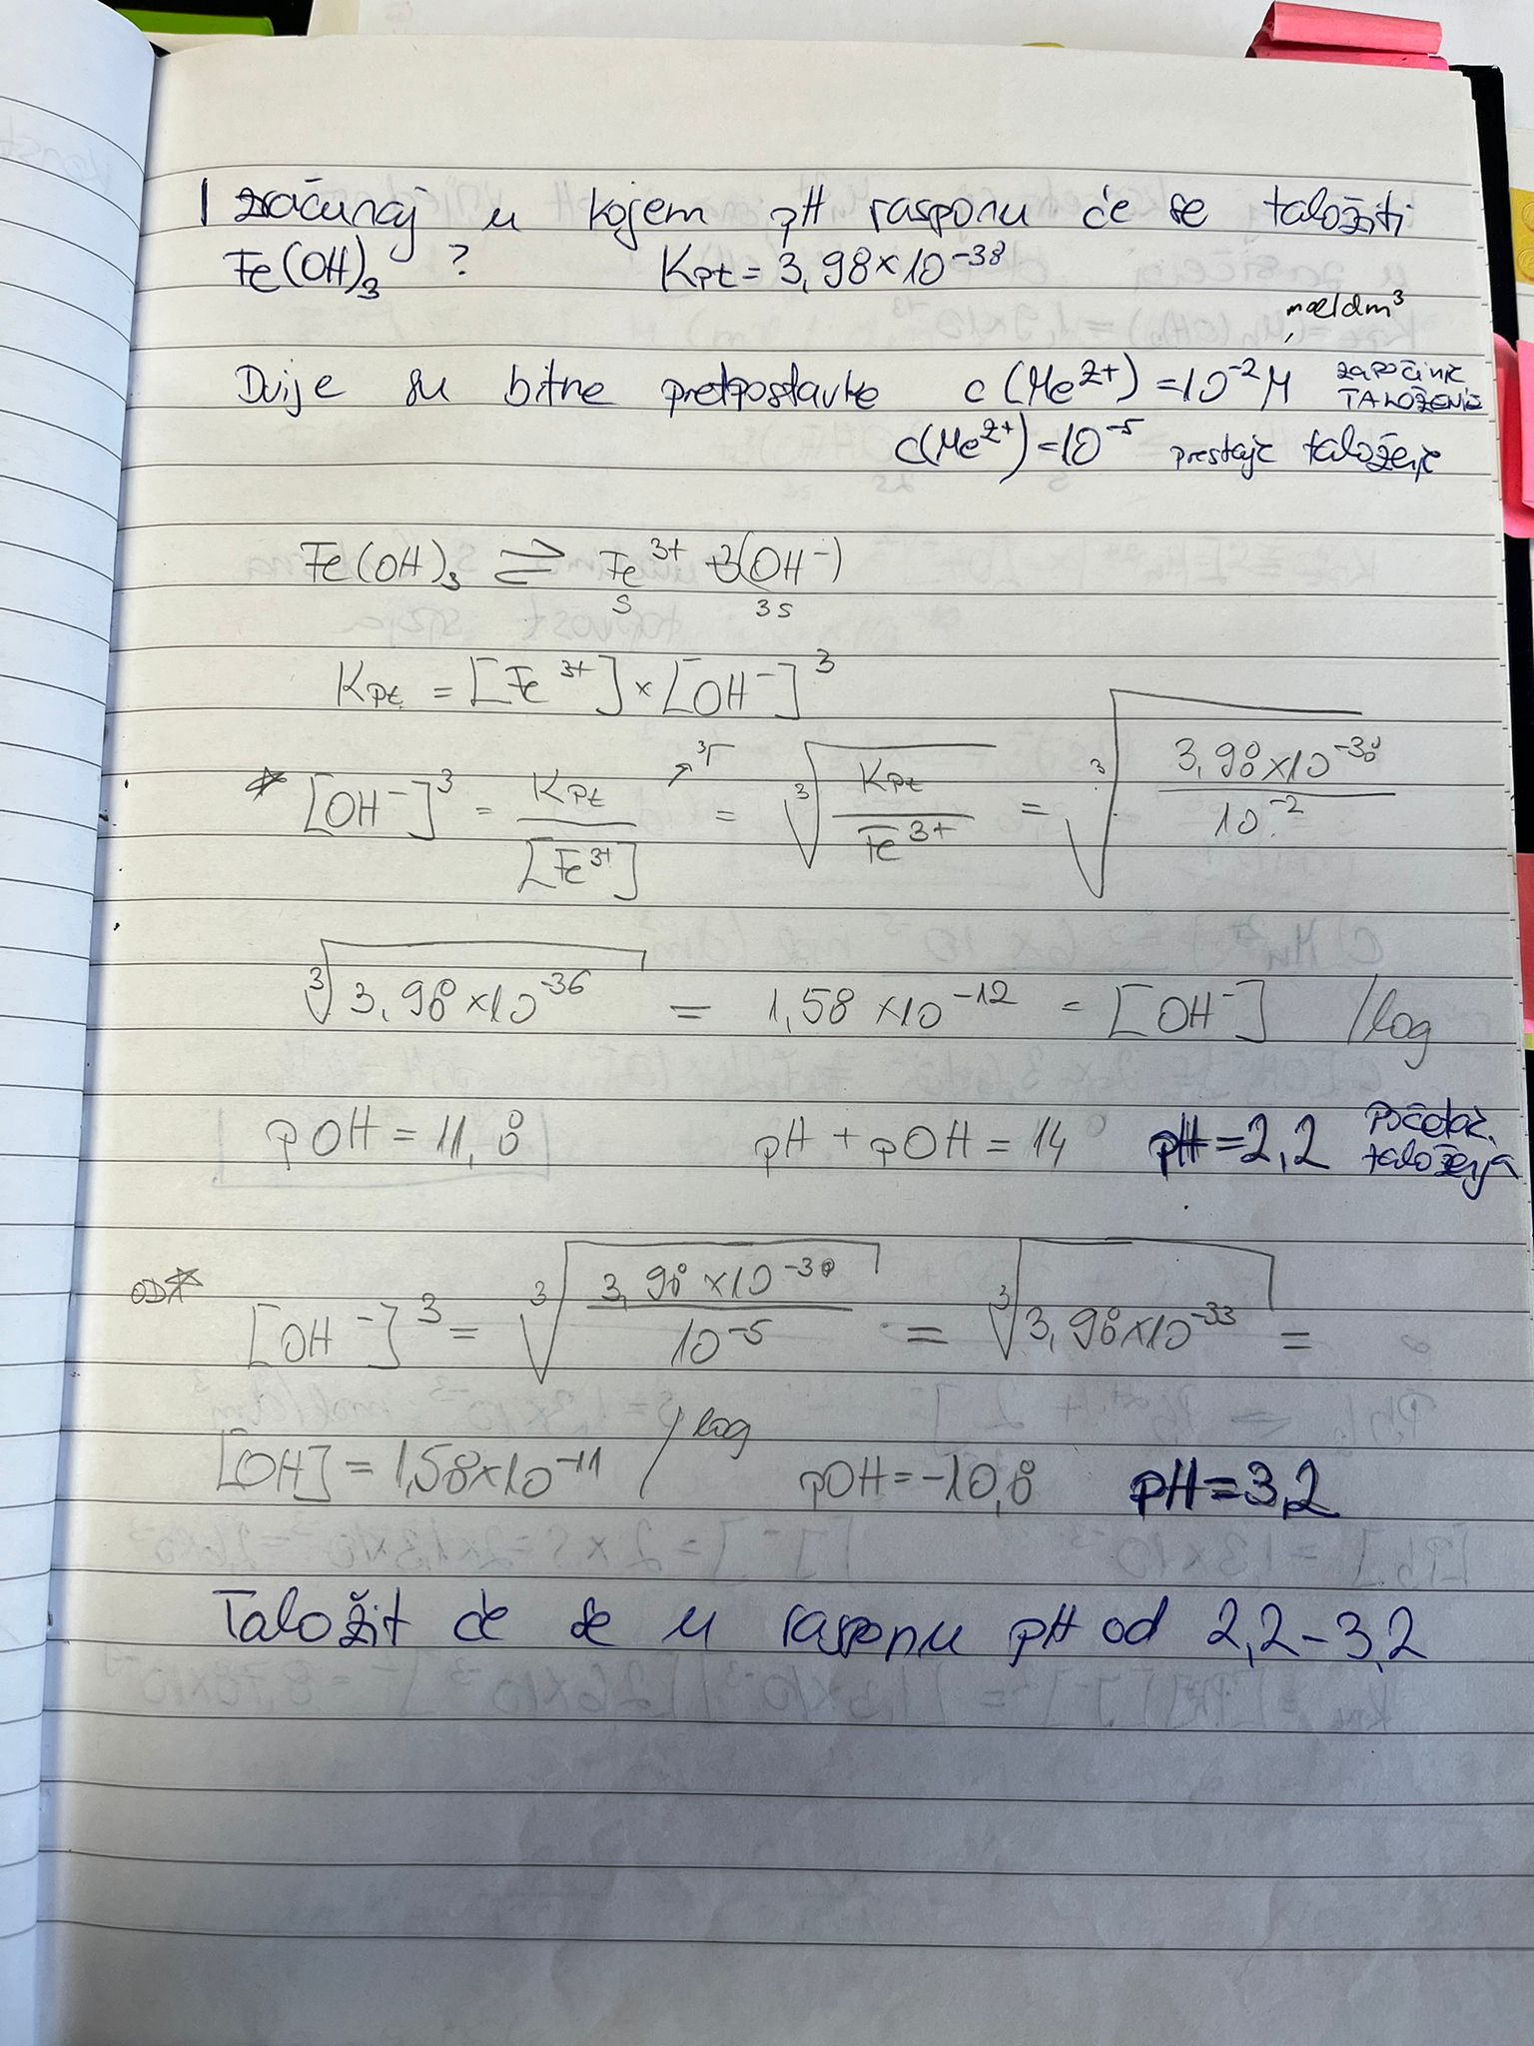

Slide 91
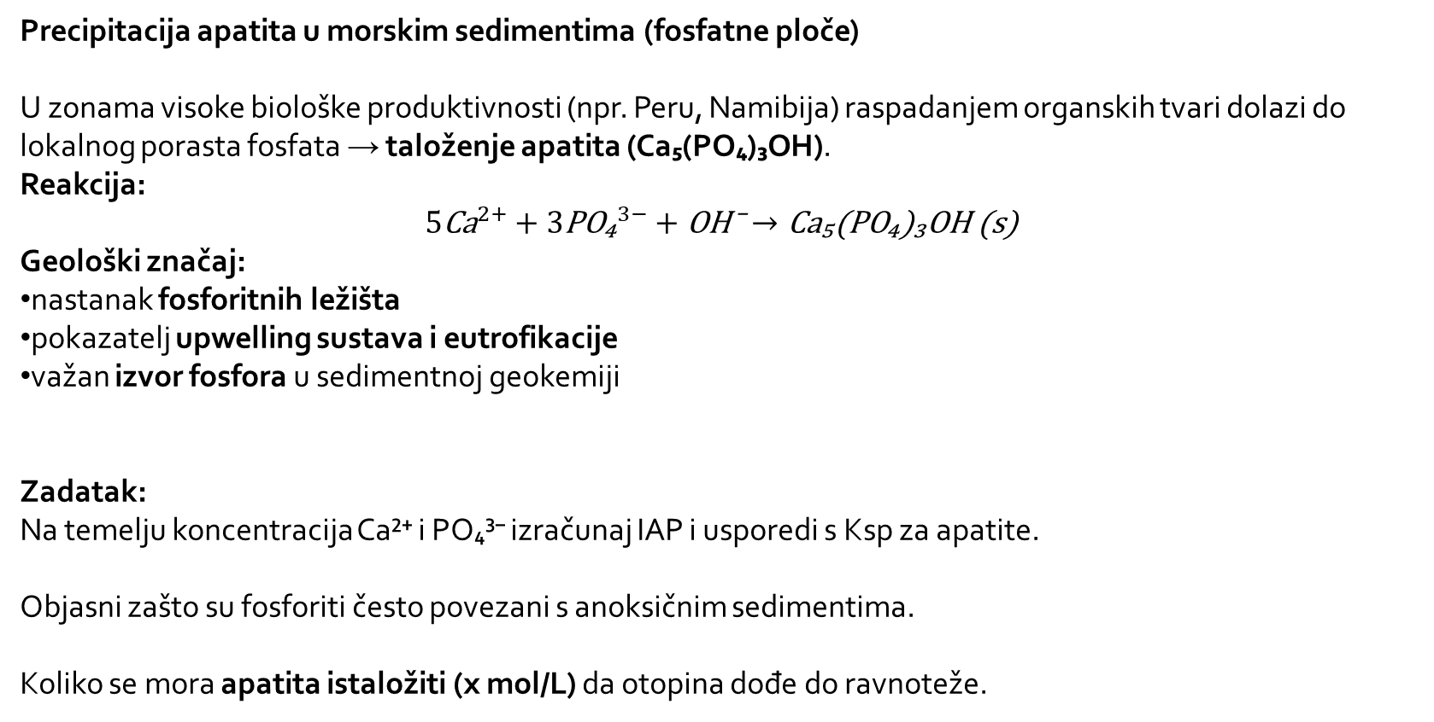
Zadatak
Precipitacija apatita u morskim sedimentima (fosfatne ploče)
U zonama visoke biološke produktivnosti (npr. Peru, Namibija) raspadanjem organskih tvari dolazi do lokalnog porasta fosfata → taloženje apatita (Ca₅(PO₄)₃OH).
Reakcija:
$$5{\text{Ca}}^{2+}+3{\text{PO}\text{₄}}^{3−}+\text{OH}\text{⁻}→\text{Ca}\text{₅}\text{(}\text{PO}\text{₄}\text{)}\text{₃}\text{OH}\text{ (}\text{s}\text{)}$$
Geološki značaj:
nastanak fosforitnih ležišta
pokazatelj upwelling sustava i eutrofikacije
važan izvor fosfora u sedimentnoj geokemiji
Zadatak:
Na temelju koncentracija Ca²⁺ i PO₄³⁻ izračunaj IAP i usporedi s Ksp za apatite.
Objasni zašto su fosforiti često povezani s anoksičnim sedimentima.
Koliko se mora apatita istaložiti (x mol/L) da otopina dođe do ravnoteže.
U pornoj vodi neposredno iznad dna izmjereno je:
[[Ca²⁺]₀ = 5,0 × 10⁻³ mol/L
[PO₄³⁻]₀ = 2,0 × 10⁻⁴ mol/L
[OH⁻]₀ = 1,0 × 10⁻⁶ mol/L
Ksp = 1 × 10⁻⁵⁸
Notes:
IAP – umnožak aktivnosti iona

Slide 92
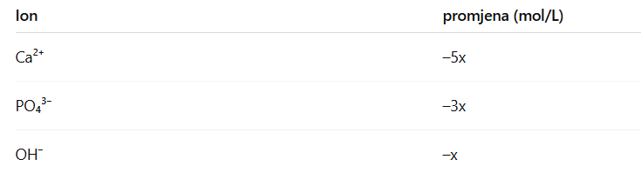
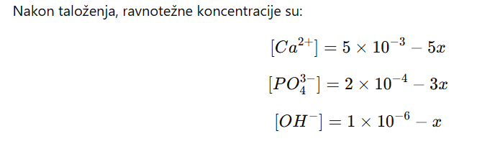

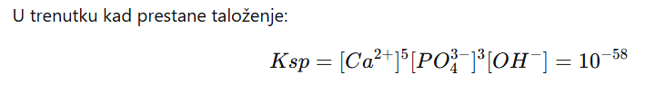
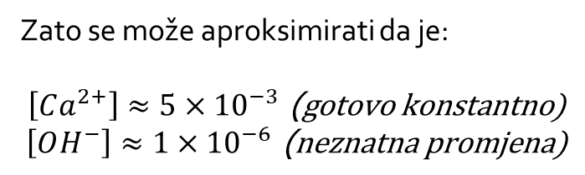
S obzirom da je [Ca²⁺] početno ≫ [PO₄³⁻], fosfat će biti ograničavajući ion, pa će se njegove promjene najviše odraziti.
Zato se može aproksimirati da je:
$$\left[Ca^{2+}\right]≈5×{10}^{−3}\text{ (}\text{gotovo} \text{konstantno}\text{)}$$
$$\left[OH^{−}\right]≈1×{10}^{−6}\text{ (}\text{neznatna} \text{promjena}\text{)}$$
Tada Ksp ≈ (5×10⁻³)⁵ × [PO₄³⁻]³ × (1×10⁻⁶)

Slide 93
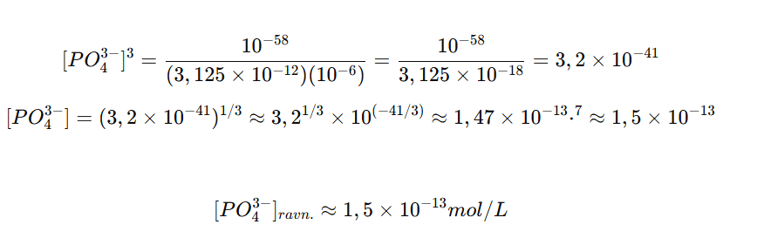
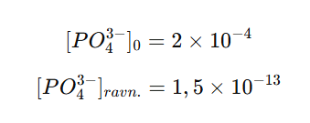


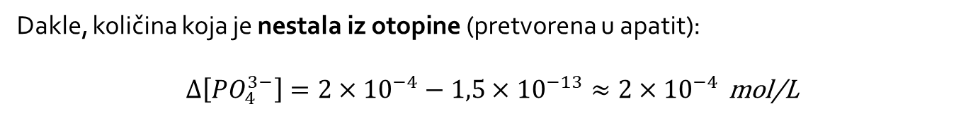
Dakle, količina koja je nestala iz otopine (pretvorena u apatit):
$$Δ\left[PO_{4}^{3−}\right]=2×{10}^{−4}−1,5×{10}^{−13}≈2×{10}^{−4} \text{mol}\text{/}\text{L}$$
3 mola PO₄³⁻ odgovara 1 molu apatita
Istaložit će se oko 0,034 g apatita po litri otopine.

Slide 94
IAP0​=2,5×10−29→ IAP₀ ≫ Ksp → precipitat će se apatit

Slide 95
IAP = (3,125 × 10⁻¹²) · (8,0 × 10⁻¹²) · (1,0 × 10⁻⁶)
IAP ≈ 2,5 × 10⁻²⁹
Usporedba:
Ksp apatita ~ 10⁻⁵⁸ (ultra nisko).
IAP ≈ 10⁻²⁹ (mnogo veće).
IAP ≫ Ksp → otopina je snažno prezasićena → apatит se taloži.
To znači da su uvjeti takvi da fosfat neće ostati otopljen dugo; on se brzo “zaključa” u čvrstom Ca-fosfatu.
Geološki smisao:
– Ako vidim fosfatne konkrecije / leće apatita u stratigrafiji, znam:
• bilo je puno organske tvari → visoka biološka produkcija → upwelling.
• dno je bilo barem povremeno anoksično (jer raspad organske tvari oslobađa fosfat bez da ga odmah potroši fauna).
• taloženje apatita veže fosfor i uklanja ga iz površinskog ciklusa → to je dugoročni “sink” hranjiva.
→ Student dobiva poruku: precipitirani mineral = fosforit = fosforni arhiv paleoproduktivnosti oceana.
Drugim riječima, iz minerala čitaš paleo-okoliš.

Slide 96
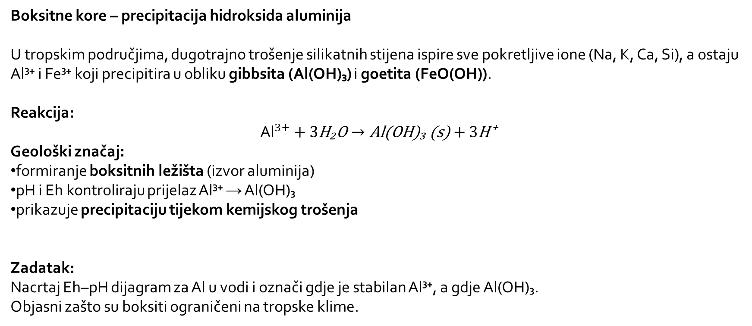
Zadatak
Boksitne kore – precipitacija hidroksida aluminija
U tropskim područjima, dugotrajno trošenje silikatnih stijena ispire sve pokretljive ione (Na, K, Ca, Si), a ostaju Al³⁺ i Fe³⁺ koji precipitira u obliku gibbsita (Al(OH)₃) i goetita (FeO(OH)).
Reakcija:
$${\text{Al}}^{3+}+3\text{H}\text{₂}\text{O}→\text{Al}\text{(}\text{OH}\text{)}\text{₃ }\text{(}\text{s}\text{)}+3\text{H}\text{⁺}$$
Geološki značaj:
formiranje boksitnih ležišta (izvor aluminija)
pH i Eh kontroliraju prijelaz Al³⁺ → Al(OH)₃
prikazuje precipitaciju tijekom kemijskog trošenja
Zadatak:
Nacrtaj Eh–pH dijagram za Al u vodi i označi gdje je stabilan Al³⁺, a gdje Al(OH)₃.
Objasni zašto su boksiti ograničeni na tropske klime.

Slide 97
Efekt zajedničkog iona
Vode u prirodi mogu biti istovremeno zasićene na više različitih soli i može se utvrditi da su prirodne vode mješavina otopina u kojima su otopljene različite soli
Primjer je otopina s otopljenim gipsom i baritom
Što se bolje otapa barit ili gips?
CaSO₄·2H₂O ↔ Ca²⁺ + SO₄²⁻ + 2H₂O
K_{SP} = [Ca²⁺][SO₄²⁻] = 10^{-4.6}
BaSO₄ ↔ Ba²⁺ + SO₄²⁻
K_{SP} = [Ba²⁺][SO₄²⁻] = 10^{-10.0}
Obje reakcije unose SO₄²⁻ u otopinu - “računa se u obje reakcije”
Utječe li otapanje jedne soli na otapanje druge soli??
Notes:
Bolje se otapa gips.
Barit je manje topiv od gipsa jer je njegov Kpt mali i brzo se dosegne tako mala vrijednost, nije za to potrebno puno iona

Slide 98
…u saturiranoj otopini
[Ca²⁺] / [Ba²⁺] = 2,5 x 10⁵
Kolika je otopina u takvoj saturiranoj otopini i G i B, sa [SO₄²⁻] ?
Balans mase: [Ba²⁺] + [Ca²⁺] = [SO₄²⁻]
Balans naboja: 2[Ba²⁺] + 2[Ca²⁺] + [H⁺] = 2[SO₄²⁻] + [OH⁻]
Notes:
Možemo izračunati omjer Ca i Ba iona u otopini u kojoj su obje soli saturirane → vidi se da je aktivitet Ca 250 000 puta veća od Ba kada je otopina saturirana i gipsom i baritom

Slide 99
Iz balansa masa
10^{-4.6} + 10^{-10.0} = [SO₄²⁻]²
[SO₄²⁻] = (10^{-4.6} + 10^{-10.0})^{1/2} = 10^{-2.3} mol/L
[Ca²⁺] = 10^{-4.6}/10^{-2.3} = 10^{-2.3} mol/L
[Ba²⁺] = 10^{-10.0}/10^{-2.3} = 10^{-7.7} mol/L
Notes:
Kvadrat je tu jer u nasivniku imamo sulfatni ion i kada on pređe na desnu stranu imamo kvadrat → tu se zanemare H i oH ioani, i koncentracija se poistovjeti s aktivitetom

Slide 100
…a kolika je koncentracija [Ba²⁺] i [SO₄²⁻] kada nije prisutna druga sol?
BaSO₄ ↔ Ba²⁺ + SO₄²⁻
K_{SP} = [Ba²⁺][SO₄²⁻] = 10^{-10.0}
CaSO₄·2H₂O ↔ Ca²⁺ + SO₄²⁻ + 2H₂O
K_{SP} = [Ca²⁺][SO₄²⁻] = 10^{-4.6}
R: s= 10⁻⁵
R: s= 5 x10⁻³ = 10 ^{-2,3}
[Ba²⁺] = 10^{-10.0}/10^{-2.3} = 10^{-7.7} mol/L
[Ca²⁺] = 10^{-4.6}/10^{-2.3} = 10^{-2.3} mol/L
Gips može dovesti do precipitacije barita kada saturirana otopina barita dođe u kontakt s gipsom
Može doći do zamjene → barit koje je manje topiv će zamijeniti topiviji gips
Notes:
Barit neznatno doprinosi na koncentraciju SO₄²⁻ iona; Barit je manje topiv od gipsa jer je njegov Kpt mali i brzo se dosegne tako mala vrijednost, nije za to potrebno puno iona
Rezultati s prethodnog slidea
[SO₄²⁻] = (10^{-4.6} + 10^{-10.0})^{1/2} = 10^{-2.3} mol/L
[Ca²⁺] = 10^{-4.6}/10^{-2.3} = 10^{-2.3} mol/L
[Ba²⁺] = 10^{-10.0}/10^{-2.3} = 10^{-7.7} mol/L

Slide 101
…a kolika je koncentracija [Ba²⁺] i [SO₄²⁻] kada nije prisutna druga sol?
BaSO₄ ↔ Ba²⁺ + SO₄²⁻
K_{SP} = [Ba²⁺][SO₄²⁻] = 10^{-10.0}
CaSO₄·2H₂O ↔ Ca²⁺ + SO₄²⁻ + 2H₂O
K_{SP} = [Ca²⁺][SO₄²⁻] = 10^{-4.6}
R: s= 10⁻⁵
R: s= 5 x10⁻³
Zaključak:
Količina sulfata nastala otapanjem manje topljive soli (barit, K_{SP}=10⁻¹⁰), neznatna je u odnosu na količinu nastalu otapanjem topivije soli.
Topivija sol (gips, K_{SP}=10^{-4.6}) sprječava otapanje manje topljive soli (efekt zajedničkog iona).
Notes:
[SO₄²⁻] = (10^{-4.6} + 10^{-10.0})^{1/2} = 10^{-2.3} mol/L
[Ca²⁺] = 10^{-4.6}/10^{-2.3} = 10^{-2.3} mol/L
[Ba²⁺] = 10^{-10.0}/10^{-2.3} = 10^{-7.7} mol/L

Slide 102
Što kada otopina barita dođe u kontakt s otopinom gipsa?
“Gips će utjecati na precipitaciju barita” tj. [SO₄²⁻] od gipsa će utjecati na ukupni umnožak ionskih vrsta produkta topivosti barita.
Može se reći da će barit zamijeniti gips (ili anhidrit) jer je manje topiv, a prisutan je zajednički ion.

Slide 103
Efekt zajedničkog iona utječe na otopinu tako što postane prezasićena s obzirom na ione i ionske komplekse manje topive soli!!
Otopina postaje prezasićena ionima manje topive soli, što dovodi do precipitacije manje topive soli
Notes:
Dolazi do zamjene topivije soli onom manje topivom- manje topiva će precipitirati (barit) i zamjenit će topiviju (gips)

Slide 104
Do kada će trajati precipitacija barita?
U obzor uzmimo situaciju u kojoj se otapa gips, i to u otopini u kojoj je bilo nešto otopljenog barita. Zbog povećanje [SO₄²⁻] dolazi do precipitacije barita, ali istovremeno i do povećanja [Ca²⁻]
K_{SP} = [Ca²⁺][SO₄²⁻] = 10^{-4.6} → [SO₄²⁻] = 10^{-4.6} / [Ca²⁺]
K_{SP} = [Ba²⁺][SO₄²⁻] = 10^{-10.0} → [Ba²⁺] 10^{-4.6} / [Ca²⁺] = 10^{-10.0}
[Ba²⁺]/[Ca²⁺] = 10^{-5.4}
[Ca²⁺]/[Ba²⁺] = 2,5 x10⁵
Notes:
Precipitacija barita će stati kada bude 2,5,x 10 5 omjer Ca i Ba

Slide 105
Otopine u prirodi mogu postati prezasićena prema određenom ionu na nekoliko načina:
Unosom zajedničkog iona u sustav
Promjenom pH
Promjenom koncentracije iona uslijed evaporacije
Zbog varijacija temperature – načelno se može utvrditi da topivost raste porastom temperature ali postoje mnogi izuzeci među koje spada i CaCO3 gdje je zabilježen pad topivosti s porastom temperature

Slide 107
ZADATAK
Pomoću podataka iz tablice utvrdi što će se desiti s otopinama i prisutnim ionskim vrstama ako pomiješamo jednak volumen otopina barita, aktiviteta 10⁻⁵ i anhidrita aktiviteta 10⁻ ³.

Slide 108
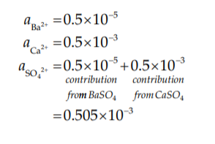

Notes:
dobiveni broj 10^{-8,6} je veći od 10⁻¹⁰ što znači da će doći do precipitacije barita.
Za anhidrit: množimo 0,5 x 10⁻³ i 0,505 x 10⁻³ ⁼ 2,525 x 10 ⁻⁷ ⁼ log i to je onda 10^{-6,6}. To je vrijednost koja je manja od 10^{-4,6} pa neće doći do precipitacije gipsa (anhidrita)

Slide 109
Razmisli što će se desiti ako imamo vodu koja teče po karbonatima i saturirana je na kalcit (Ksp = 10^{- 8,3} ), te dođe u kontakt s stijenama u kojima je gips (Ksp = 10^{- 4,5} ) ?

Slide 110
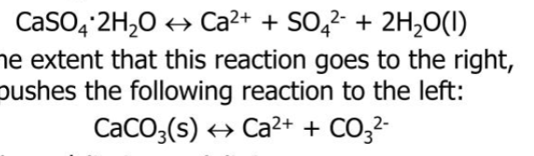
Razmisli što će se desiti ako imamo vodu koja teče po karbonatima i saturirana je na kalcit (Ksp = 10^{- 8,3} ), te dođe u kontakt s stijenama u kojima je gips (Ksp = 10^{- 4,5} ) ?
R: Gips je topiviji od kalcita → saturirana voda na kalcit će moći otopiti određenu količinu gipsa, čime će u sustav ući dodatne količine Ca²⁺ iona što će dovesti do precipitacije kalcita

Slide 111
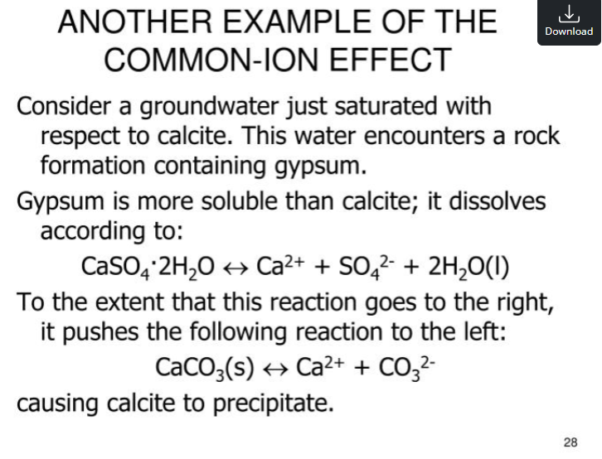
Notes:
https://www.slideserve.com/prisca/the-geochemistry-of-natural-waters
Gips je topiviji od kalcita → satururana voda na kalcit će moći otopiti određenu količinu gipsa, čime će u sustav ući dodatne količine Ca2+ iona što će dovesti do precipitacije kalcita

Slide 112
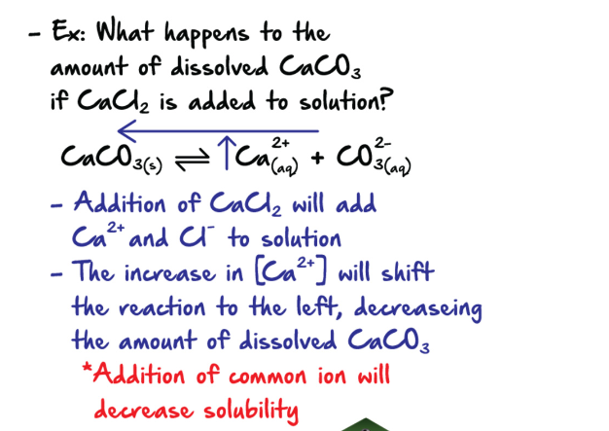
Notes:
O utjecaju zajedničkog iona možemo diskutirati i samo na temelju la Chatale –jevog principa
https://www.medschoolcoach.com/solutions-common-ion-effect-mcat-general-chemistry/

Slide 113
Notes:
O utjecaju z

Slide 114
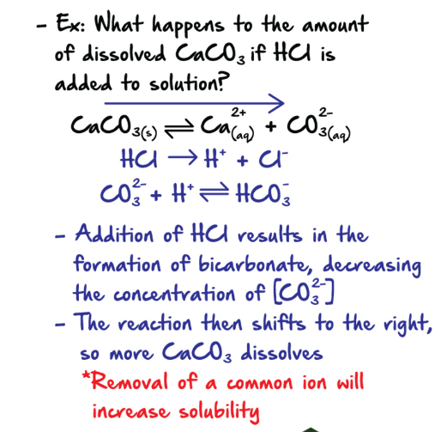

Slide 116

Notes:
https://www.reddit.com/r/Mcat/comments/7xl54j/why_is_this_example_showing_only_the_molarity_for/
https://www.911metallurgist.com/blog/wp-content/uploads/2016/10/Common-Ion-Effect-and-solubility.pdf

Slide 117
INKONGRUENTNO OTAPANJE
Dolazi do otapanja jednog minerala i simultane precipitacije drugog minerala.
Primjer je istovremena zastupljenost kalcita i dolomita u stijenama kuda prolaze podzemne vode
Potrebno je odrediti Ksp za dolomit i kalcit → reorganizirati izraz za dolomit

Slide 118
KEMIJSKO TROŠENJE
Otapanje karbonata, kao minerala kalcita i aragonita ili kao stijene vapnenca je primjer kemijskog trošenja.
Može biti:
KONGRUENTNO INKONGRUENTNO
Dolazi do disocijacije, hidrolize ali ne nastaju novi spojevi (krutine)
Reagiraju s vodom, tvoreći novu čvrstu fazu, i ione i molekule.
Primjer trošenje Al-silikata
Notes:
Vapnenavc stijena - Vapnenac je sedimentna stijena (taložna stijena) koja sadrži najmanje 50 % minerala kalcita (kalcijev karbonat, CaCO3) te primjesa kao što su: dijaspor, cirkon, gline, limonit, hematit, hidrargilit, kremen, turmalin, sporogelit i granat (a ponegdje i granita). Nastao je taloženjem vapnenih kućica i skeleta izumrlih morskih životinja, a donekle i bilja

Slide 119


INKONGRUENTNO OTAPANJE
Potrebno je odrediti Ksp za dolomit i kalcit → reorganizirati izraz za dolomit
Pretpostavka da je jednaka koncentracija Ca i Mg iona

Slide 120

Pri 10°C ista je topivost, s obzirom na temperaturu!
Notes:
S porastom temperature se smanjuje topivost kalcita i dolomita

Slide 121
Pri 10°C ista je topivost, s obzirom na temperaturu!
Pri višim temperaturama, npr 30°C, topivost je veća za kalcit → otapanje kalcita će dovesti do precipitacije dolomita zbog efekta zajedničkog iona

Slide 122

Ksp za mangan (II) hidroksid iznosi 1,2 x 10⁻¹¹. U jezero se troši stijena s Mn(OH)2 (Pyrochroite) ali potokom u jezero dolazi i voda u kojoj se nalazi disocirani Manganov(II) klorid te koncentracija Mn²⁺ u jezeru dosegne 0,1 mol/L. Koliki će biti pH kada krene precipitacija mangan (II) hidroksid ?
Notes:
Za kolokvij
žhttps://www.mi.mun.ca/users/pfisher/Chemistry1011_161/sld015.htm

Slide 123
Razmislite o slijedećim pitanjima i probajte ih odgovoriti nakon što prođete sav nastavni materijal
• Što znate o fizičko-kemijskim svojstvima vode
• Kako se opisuje sustav koji je u ravnoteži, s aspekta otapanja i precipitacije
• Što je to koncentracija a što aktivitet
• Kada će doći do otapanja i do precipitacije
• Kakva može biti konstanta topivosti s obzirom na zasićenost
• Što je to Produkt topivosti i zašto je taj koncept bitan u geologiji
• Što opisuje Efekt zajedničkog iona
• Gdje se u prirodi pojavljuje efekt zajedničkog iona
• Usporedite kongruentno i inkongruentno trošenje

Slide 124

KRAJ

